Slide 1
保险知识与实践
家庭必备保险产品介绍

Slide 2

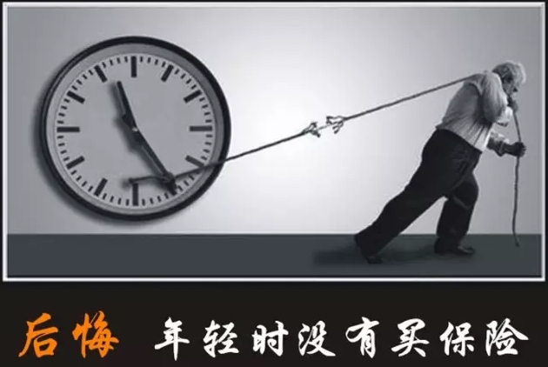
购买保险的必要性

Slide 3
保险常见术语
保费：是投保人为取得保险保障，按保险合同约定向保险人支付的费用。
保额：保险人承担赔偿或者给付保险金责任的最高限额。
保险责任：保险合同中载明的应由保险人赔偿损失或给付保险金的责任。
除外责任：保险合同中规定的在某些特定的灾害、事故及损失范围下，保险人不负的赔偿损失或给付保险金的责任。

Slide 4
保险常见术语
保险标的：作为保险对象的财产及其有关利益或者人的寿命和身体。
观察期：在医疗保险、重大疾病保险这几类健康险中，被保险人在首次投保时，从合同生效日算起的一段时间内被保险人患病，保险公司不予承担赔偿责任。
投保单：投保人向保险人申请订立保险合同的书面文件。
犹豫期：也称"冷静期"，指投保人签收保单后的若干天（一般为10天），在此期间投保人可以提出解除合同的申请，保险公司将扣除工本费后退还全部保险费。
保险合同：投保人与保险人约定保险权利义务关系的协议。

Slide 5
保险常见术语
宽限期：对于期缴保单，自首次缴付保险费后，每次保费到期日起60天内为宽限期。在此期间缴付逾期保险费，并不计收利息，保险合同有效，保险公司仍承担保险责任，如在宽限期届满时仍未缴付保险费，则自宽限期届满次日零时自动中止。
保险合同复效：在保险合同失效后一定时间内（一般为2年），由投保人申请，经保险公司同意，投保人补缴保险费及利息后，保险合同恢复效力。
现金价值：指被保险人要求解约或退保时，保险人应该退还的金额。在长期保险中，保险人为履行保险责任，通常需要提取一定数额的责任准备金，当被保险人于保险有效期内要求解约或退保时，保险人按规定，将提存的责任准备金减增解约扣除后的余额退还给被保险人，这部分余额即是保单所具有的现金价值。

Slide 6
保险常见术语
减保：在保险合同有效期内，经投保人申请，保险公司在一定金额范围内降低保险合同原有的保险金额或保险费，降低部分的保险金额或保险费视同部分解除合同。
交清增额：交清增额是分红型保险红利领取的一种方式，投保人将每年的红利以一次性缴费方式购买保险，原保单的保险金额相应增加的情况。
免赔额：在保险合同中规定的损失在一定限度内保险人不负赔偿责任的额度。

Slide 7
保险常见术语
受益人：受益人是指被保险人或投保人经被保险人同意指定的有保险金请求权的人。通俗地说，是日后到保险公司领取保险金资格的人。
批单：是保险双方当事人协商修改和变更保险单内容的一种单证，也是保险合同变更时最常用的书面单证。
主险与附加险：主险指可以单独投保的保险险种，附加险指不能单独投保，只能附加于主险投保的保险险种。主险因失效、解约或满期等原因效力终止或中止时，附加险效力也随之终止或中止。

Slide 8
保险常见术语
意外保险：意外保险即人身意外保险，又称为意外或伤害保险，是指投保人向保险公司缴纳一定金额的保费，当被保险人在保险期限内遭受意外伤害，并以此为直接原因造成死亡或残废时，保险公司按照保险合同的约定向被保险人或受益人支付一定数量保险金的保险。
健康保险：健康保险（Health insurance）是以被保险人的身体为保险标的，以被保险人在保险期间内因疾病或分娩不能从事正常工作，或因疾病、分娩造成残疾或死亡时由保险人给付保险金的保险。
人寿保险：人寿保险是人身保险的一种，简称寿险，人寿保险：以被保险人的寿命为保险标的，且以被保险人的生存或死亡为给付条件的人身保险。
财产保险：是指投保人根据合同约定，向保险人交付保险费，保险人按保险合同的约定对所承保的财产及其有关利益因自然灾害或意外事故造成的损失承担赔偿责任的保险。 财产保险，包括财产保险、农业保险、责任保险、保证保险、信用保险等以财产或利益为保险标的的各种保险。

Slide 9
保险常见术语
趸缴：是一种缴保费方式，指所有保费一次性缴清。
年交：是一种缴保费方式，指每年交一次。
核保：指寿险公司对保险对象的风险进行评估，决定是否接受保户的投保以及以什么条件来接受投保的过程。
消费型保险：保障期结束后，在没有理赔的情况下，没有钱返还给保险消费者的保险合同。
返还型保险：保障期结束后，在没有理赔的情况下，还有钱返还给保险消费者的保险合同。

Slide 10
保险常见术语
两全险：也称“生死合险”或“储蓄保险”，就是死亡保险加生存保险。是指无论被保险人在保险期间死亡，还是被保险人到保险期满时生存，保险公司均给付保险金一种保险产品。
年金保险：是指在约定的期间或被保险人的生存期间，保险人按照一定周期给付一定数额的保险金。年金保险的主要目的是为了保证年金领取者的收入。纯粹的年金保险一般不保障被保险人的死亡风险，仅为被保险人因长寿所致收入损失提供保障。

Slide 11
保险常见术语
分红险：分红保险保单持有人在获取保险保障之外，可以获取保险公司的分红，保险公司在每个会计年度结束后，将上一会计年度该类分红保险的可分配盈余，按一定的比例、以现金红利或增值红利的方式，分配给客户的一种人寿保险。该保险是抵御通货膨胀和利率变动的主力险种。分红保险的红利主要来源于“三差”：利差、死差和费差。利差是保险公司实际投资收益率和预定投资收益率的差额导致的收益或者亏损；死差是预定死亡率和实际死亡率的差额导致的收益或者亏损；费差是保险公司预定费用率和实际费用率的差额导致的收益或者亏损。一般来说，在规范的保险市场，保险公司之间死差和费差差异不大，红利主要来源于利差收益。

Slide 12
保险常见术语
万能险：是指可以任意支付保险费、以及任意调整死亡保险金给付金额的人寿保险。具有弹性，成本透明，可投资的特征。保险期间，保险费可随着保单持有人的需求和经济状况变化，投保人可以暂时缓交、停交保险费，从而改变保险金额。万能人寿保险将保险单账户价值与投资收益相联系，保险公司按照当期给付的数额、当期的费用、当时保险单账户价值等变量确定投资收益的分配，并且向所有保单持有人书面报告。

Slide 13
保险常见术语
投连险：投资连结保险的简称，是保险与投资挂钩的保险。投资连结保险保单持有人在获取保险保障之外，至少在一个投资账户拥有一定资产价值。投资连结保险的保险费在保险公司扣除初始费用+死亡风险保险费+账户保险费+保单保险费后，剩余部分直接划转客户的投资账户，保险公司根据客户事先选择的投资方式和投资渠道进行投资，投资收益直接影响客户的养老金数额。

Slide 14
保险常见术语
缴费方式：缴费方式，被保险人或投保人向保险人缴纳保费的方式。人寿保险费的缴费方式有趸缴和分期缴付两种。趸（dun）交，就是一次性将保费缴清。分期缴费，可按季、半年和年交等，还有五年交、十年交、十五年交，二十年交、三十年交等。
免赔额：免赔额指损失额在规定数额内，被保险人自行承担损失，保险人不负责赔偿的额度。免赔额能够免除小额理赔，减少保险公司经营成本，从而降低被保人要缴纳的保费。百万医疗险免赔额高达1万，在1万以下的医疗费用都不赔，这是百万医疗险价格便宜的原因所在。

Slide 15
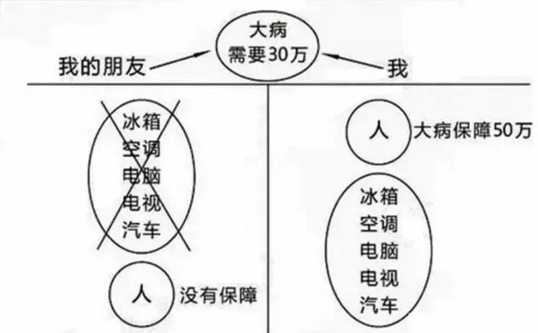
你希望做哪个人？

Slide 16
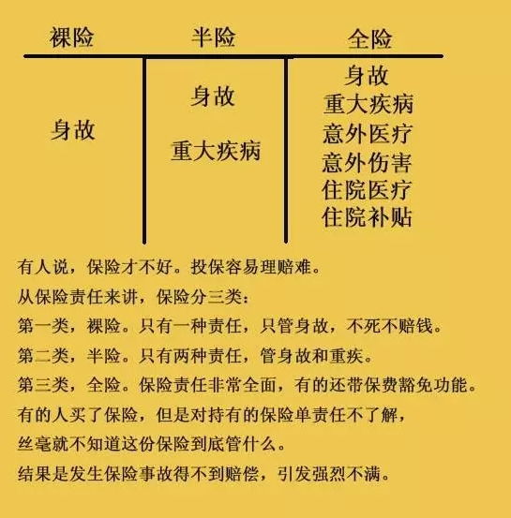
随着经济实力的增长，尽量“全险”

Slide 17
关灯的故事
有位业务员一天晚上去拜访一个靠开矿一夜暴富的千万老板，老板财大气粗，又没什么文化，除了对自己的事情其他的都不大感兴趣，老板有点不耐烦......
老板：“你不要多讲，一两句话你告诉我保险是什么，我就买”
业务员：“王老板，请您把客厅的灯关闭一下好吗？”
老板：“干什么？”
业务员：“请您放心，我没有恶意，你只要按照我说的做就行了”
老板关了灯，屋里漆黑一片。
这时只听“当”的一声，非常清脆的声音，业务员打着了打火机，屋里渐渐亮了起来......
业务员：“王老板，这就是保险，在您黑暗的时候能给您带来光明”！！！

Slide 18
购买保险的前提
购买保险，应当以不影响家庭生活质量为前提，你购买保险的动
机就是为了保证自己的生活质量不被小概率事件所击垮，如果购
买保险本身就严重影响了你的生活质量，那还不如不买。

Slide 19
不要购买长期保险
千万别购买保险公司推出的任何理财产品保险公司不是专业的理财公司，他们的工作是做保险，论理财能力，他们绝对拼不过专业的投资理财公司的，毕竟术业有专攻。
他们推出的理财产品绝对不叫理财产品，而是经过层层包装，换了其他非常好听的名字，其特点主要是有二个，投资周期奇长无比并且伪装成保险产品。
最典型的例子，就是万能型寿险、以及分红型寿险。以万能型寿险为例，每年缴纳六七千元，获得一堆杂七杂八的保险，但是每个的保赔金额都只有十万左右，每年给你一定的利息作为投资收益，号称万能，也就是生活的方方面面都给你考虑到了。这个保险一旦开始就不能停止，必须连续缴纳20年，否则你就鸡飞蛋打。

Slide 20
哪些保险不能“叠加”赔付？
一般来说，财产险投保额越多并不意味着可以得到更高的赔付，保险公司只会按实际损失金额赔付，最高不超过保险标的的实际价值。比如家财险，作为财产保险的一种，遵循补偿性原则，对于超额部分，保险公司不予赔偿。
车险同样不能“叠加”赔偿，假如有车主分别向两家保险公司购买了同等性质，保额的三责险。出险后，在理赔环节，两家保险公司只能进行比例赔付。

Slide 21
医疗费保险
市面上有很多医疗费用型险种，它们可以针对住院费用进行赔付，比如住院医疗险和意外医疗险。但是，这两种保险作为费用补偿型保险，符合保险的补偿原则，即保险公司在保险金额度内，按实际支出的医疗费给付保险金，而且赔偿不能超过被保险人实际支出医疗费。
如果多投保，最多也只能类似于车险那样，各个保险公司进行比例赔付，而且都要参照医保或其他渠道的报销额度，然后才对剩余部分进行再报销。

Slide 22
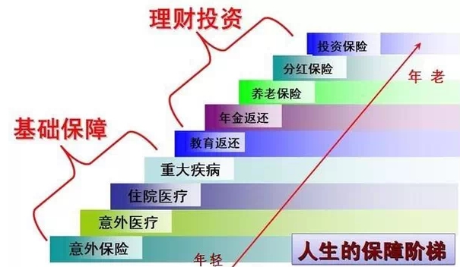
保险怎么买？简单图表告诉你！

Slide 23

保险的功用
生--有所备
老--有所养
病--有所医
死--有所留
残--有所靠

Slide 24
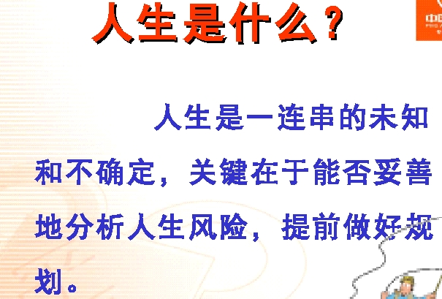
保险的配置顺序
1、先给家庭经济支柱买保险；
2、先给大人买保险；
3、先买意外险、健康险；
4、买房前先买保险！！

Slide 25
有没有一种保险可以一劳永逸？
有没有一种保险产品，价格低，保障范围广，保额高。出险之后理赔，没出险就把钱还给我？
答案是：没有。
如果你看到一款保险产品投资收益很高，那它的保障功能肯定很弱。譬如此前风靡一时的万能险。
如果一款产品保额又高、保费又便宜，那肯定出险几率非常低。
记住，保险公司不是慈善机构！
所有的保险产品付出的成本与收益都经过精算师反复的验算和调整，不要总是打着赚保险公司钱的主意，几乎不可能。

Slide 26
买消费型保险没有返还型保险划算
消费型保险是指：付了保费不返还的保险产品。意思就是你如果没出险，这个钱就白花了。跟返还型保险比，消费型保险好像很不划算。其实不然，这是保险公司挖的一个坑。消费型保险往往保费更低，保额更高。而相同的保额，返还型产品要贵非常多。
计算一下就会发现，买返还型产品还不如把买消费型产品剩下的保费放在银行定存来的收益更高。所以会理财的人一般都买消费型保险。
保险的核心是保障，购买应当秉承“花小钱办大事”的原则。
如果想要高的投资回报，有大把的理财方式可以选择（股票、基金等）。

Slide 27
保险的具体配置
三大配置保险原则要牢记：
A.保费支出与自身的经济条件相适应，控制在年收入的5%～15%为宜。
B.正确的投保顺序：先大人（谁赚钱谁先买）→再小孩→最后老人。
C.买保险的先后顺序（针对30岁左右人群）：先配置门诊住院险（使用频次最高），其次重疾险，最后意外险。

Slide 28
你若安好，保险愿陪你到老！
买重大疾病保险，一定不是为了得病，而是为了好好活着；买意外险，一定不是为了出事，而是为了一生平安！买养老保险，说白了就是为了年老活的有尊严，不要动不动就手心朝上。
经常能看到有人这样后悔——
如果爷爷奶奶买过保险，爸爸妈妈就不会耗尽家财给他们治病；
如果爸爸妈妈买过大病和养老，我们就不用为了他们的身体担惊受怕；
如果我们买了保险，将来甚至现在的某一天，就不会给孩子增添负担；
如果孩子买了保险，就不用担心未来上不起学，保证不了基本的生活......

Slide 29

保险观念的树立
看见朋友圈有人帮朋友转发微信医疗众筹，都会想到这些人要早点买重疾保险多好，不用这样“拉着脸求人”而且往往还还筹不到足够的资金。仔细想想生活中、新闻报道里、我们的身边发生类似的问题真的还少吗？所以配置树立家庭保险配置意识，并逐渐开始进行保险配置对个人对家庭都是相当重要的。

Slide 30
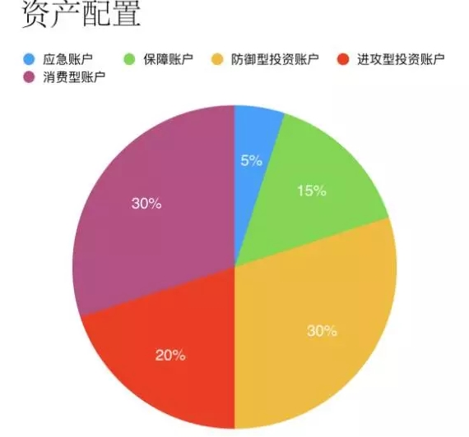
我的资产配置
我为自己设计的资产配置比例大致如上图所示：
5%的年收入放入应急账户,平时不使用，以备不时之需。
15%的年收入放入保障账户，也就是做家庭基础保障。
30%的年收入放入防御型投资账户，比如债券、债基、养老年金、货币基金。
20%的年收入放入进攻型投资账户，比如指数基金、股票型基金和股票。
30%的年收入放入消费型账户，做平时的消费支出。

Slide 31
年轻也要买保险
根据统计，目前买保险的人群主要为30－45岁年龄段的，他们或给自己，或给家庭成员购买保险。而20-30岁年龄段的年轻人，包括还未独立的在校大学生和已经走出社会工作时间不长的毕业生，他们选择保险的则很少。他们认为，自己年轻，身体好，不会得什么病，而感觉意外又离自己很遥远，其它的险如养老等等离自己就更远了，所以不需要保险。
可重大疾病已越来越年轻化。20多年前，当我们听说身边有谁得了癌症时都会无比地惊讶，可是现在要是听说一个2岁的孩子得了恶性肿瘤，你一定不会太惊奇，如今空气污染、食品污染、环境污染、学生压力太大等等众多的原因已成重大疾病年轻化的诱因。身处于这样的环境，在做好防范、保健的基础上，还要做好万一的打算，你不要期望到哪一天所有的天空都蓝了，所有的食品都安全了，生活没有压力了，你要做的一个准备就是万一罹患大病医药费从哪里来？

Slide 32
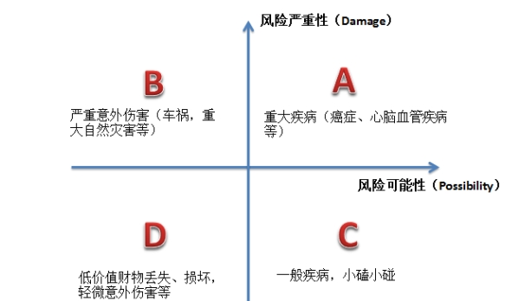
风险分析矩阵

Slide 33
一个家庭到底会面临什么风险呢？
家庭面临的四大财务风险，按危害程度排序如下：
1.家庭经济支柱因身故失去经济来源；
2.家庭经济支柱因病卧床治疗；
3.家庭成员包括老人普通疾病的累计花费；
4.孩子生病、发生意外。
根据以上风险，可以得出投保重要性为：防意外，防重疾，防疾病，防孩病。请按风险危害程度合理配置健康险，为家庭带来最大程度保障。

Slide 34
家庭购买保险支出多少合适（保额配置）
1、双十原则
在购买保险时定下花多少钱以及最高赔偿款额是一个难题，依据双十原则：“家庭收入的1/10作为保费支出，家庭收入的10倍作为总保额”，
2、家庭需要原则
更好的办法是：出于保障的目的先确定家庭未来需要使用的资金，以此作为保障额度：总保额=家庭未来10年基本支出＋负债总额－现金以及快速套现的资产额。
保额的分配上应与家庭的收入贡献相匹配，并采取优先考虑大人风险保障的原则。保额配置要有科学性、系统性及整体性以利于实现家庭的长期财务目标。例如：有房贷的家庭：可以将房贷总额作为保额设计。

Slide 35
家庭保险保障配置共四步
清晰保险是什么，要给哪些家庭成员配置？
了解保险的种类，要买什么保险？
确定保险的保额和保费预算；
选择合适的保险产品。

Slide 36
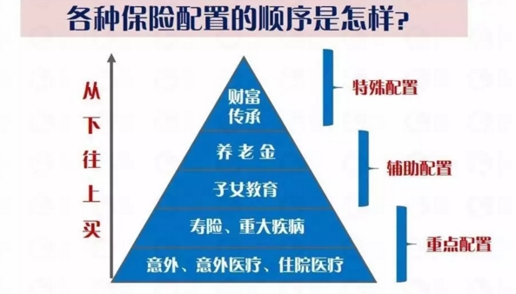
保险配置的顺序

Slide 37
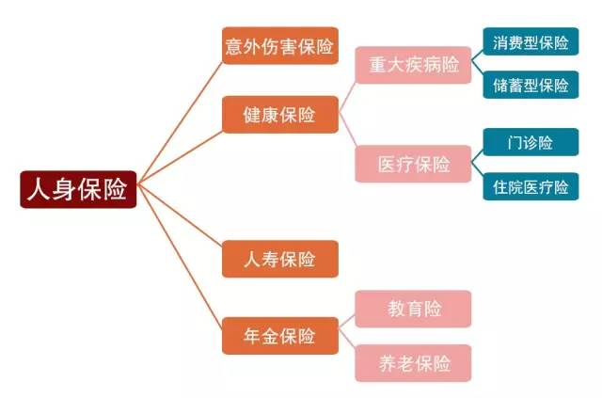
保险的分类

Slide 38
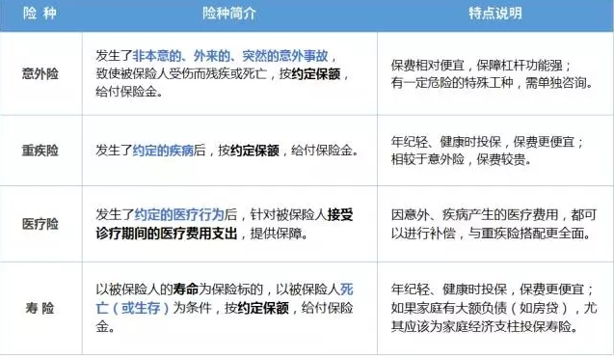
全面的保险组合应该这样搭配

Slide 39
如果一辈子只买一份保险应该买重疾险
重疾险可以很大程度上减轻家庭经济负担；
避免家庭因病致贫，家人受拖累，越早买保费越便宜，核保更容易通过。
重疾险的保额至少要50万，因为其中包含的不仅仅是医疗费，还要考虑康复护理和家庭收入损失的钱，保障的顺序一定是先大人后小孩，家庭经济支柱健康平安，家庭才能幸福安稳。
趁着年轻健康，抓紧为自己和家人买份重疾险。

Slide 40
重大疾病保险
重大疾病保险是保险公司针对特定种类的严重疾病提供的保险产品，重疾险最大的特点是“确诊立即全额赔付”。这样就可以保证重病确诊后有比较充足的现金来支付治疗费用。关于重大疾病的范围，各家保险的产品往往有所不同，但都一定包含当前患病率高、危害严重的恶性肿瘤和心脑血管等疾病，而且很多保险公司为了提升产品竞争力，推出的重疾险的保障疾病数量通常都在四五十种以上，多者甚至超过一百种，几乎可以满足所有可能出现的重疾。
市场上的重疾险大多数是长周期的保险，缴费期甚至可以长达20~25年，对于被保险人来说更像是针对重大疾病的强制长期储蓄，提前准备下一笔未来应对重疾风险的钱。另外现在的重疾险通常还附带意外事故、某些轻疾、残疾、丧失劳动能力、生命终末期等不同的保险条款，保证被保险人在遇到重大疾病或意外遭遇时，都能及时获得一笔钱用作医疗或生活费（当然也可能是遗产）。

Slide 41
重疾险
重疾险：保障型产品，赔付杠杆高，真正能雪中送炭，转移财务风险。它是一旦受保人被诊断得了重疾，保险公司就赔付一大笔赔偿金，这笔赔偿金就是保额。至于受保人拿这笔钱做什么用途，跟保险公司无关。保额非常重要，重疾险又可以叫工作收入损失险。因为受保人是家庭经济支柱，万一得了重疾，不能工作，那么就没有持续稳定的收入，但是家庭支出只会增加不会减少，例如孩子上学，老人养老，还房贷……现在医学和生物科技进步日新月异，许多疾病都可以治愈，但是需要花费时间休养。在生病的过程中，是否有足够的经济能力让自己安心休养，减轻精神压力，对治愈疾病其实也能起到正面的作用。
任何时候都不要考验人性，早点做好风险防范措施。

Slide 42
重大疾病险
重大疾病险的本质作用是为了防止因病致贫、因病返贫现象的出现。保险公司已经把能保的疾病以及罹患疾病的程度规定在保险合同条款中，只有在保险合同约定的保障范围内才能获得赔付，并非保所有疾病。
提示：在购买重疾险产品时，一定要看清楚保险合同条款规定的保险责任范围，同时应向保险公司告知既往病史，以免将来理赔发生纠纷。

Slide 43
重疾险：采用长期缴费更为经济
选择短期交纳保费：有人选好一款重疾险产品后，由于价格在自己的支付能力内，于是就选择一次性交清或短期交清所有保费。这的确是很多不差钱的在买长期重疾险时的第一反应。虽然这类产品允许短期交付，但建议不要这么做，重疾保障的等待期一般为投保后的90天或180天，等待期后保障就开始生效，如果在缴费期间内不幸罹患重疾，则后期缴费免除，投保人同样可以获得保险赔偿。这时，投保人付出的总保费相应也会比短期缴清要少。
支招：采用长期缴费更为经济
重疾险的交费年限需根据投保人的年龄和收入水平来设定。对多数人而言，相比短期缴清，购买同样的重疾保额，缴费年限越长（如20年、30年等），每年的保费会越低，缴费压力小。更重要的是，在漫长的缴费期内，考虑到通货膨胀和收入实力增长等因素，长期缴费更为经济。因为重疾险的本质就是罹患重疾时转移重大的经济风险，不发生重疾即本金零存整取的积累过程。所以期缴对购买者来说是有利的。非特殊原因，不建议您短期交完。投保人应尽量选择较长的缴费期，真正凸显重大疾病保险的保障功能。
要树立一个很重要的观念，那就是重疾险最好是长期购买，将风险最大化地转嫁到保险公司。

Slide 44
重疾险=癌症险？
重疾险与癌症险是交叉关系而不是等同关系，两者之间不能划等号的。
一方面，不是所有“癌”都在重疾险的保障范围之内，根据中国保险行业协会与中国医师协会制定的《重大疾病保险的疾病定义使用规范》，重疾险保恶性肿瘤但不保“原位癌”（当然也有部分保险产品将原位癌纳入保障范围，按照基本保额的一定百分比赔付）。
另一方面，恶性肿瘤仅是《重大疾病保险的疾病定义使用规范》25种疾病中的一种，其他还有24种，包括急性心肌梗塞等。至于近年来市面热销的“防癌险”，则是专门针对癌症提供的保障，与重疾险相比，保障范围一个专，一个广，消费者可以结合自己的风险保障需求购买。

Slide 45
“大病保险等于重大疾病保险”吗?
大病保险的保障对象是城镇居民医保的参保人，是对参保人患大病发生高额医疗费用时，对城镇居民医保补偿后由其个人负担的合规医疗费用给予报销。
而重大疾病保险，简称“重疾险”，投保人为自然人，是指以特定重大疾病，如恶性肿瘤、心肌梗死、脑出血等为保险对象，当被保险人患保单指定的重大疾病确诊后，由保险公司按照合同约定给付定额保险金的商业保险行为。
大病保险制度所指的大病不是一个医学上病种的概念，是对高额的医疗费用进行补偿，属于社会保险范畴，不同于保险公司针对特定重大疾病病种进行补偿的重大疾病保险。两者并没有冲突，而是互为补充。

Slide 46
重疾险产品所保病种越多越好吗？
目前市面在售的重疾险产品疾病种类大致可分为女性疾病、男性疾病、老年人疾病、未成年人疾病等四大类。由于在不同年龄段易发的重大疾病不同，因此重疾险年龄段划分越细，其产品中包含的疾病种类越有代表性，保障功能也越有针对性。消费者在投保时，一要根据自身情况选择疾病病种，没必要求多求全。
且一般而言，疾病种类越多，重疾险产品的价格越贵。二要多关注产品的功能和保障，以及保险公司的后续服务，比如是否有轻症（如：原位癌）的保障，是否可多次赔付等。

Slide 47
案例： 买双份不一定赔双份
38岁的林先生去年在两家不同的保险公司，先后各购买了一份医疗健康保险。前不久他做了一个小手术，以为会拿到双份的赔付，却被告知：并不是这样。
保单能否叠加赔偿，这还得看具体的险种来定。比如：意外险、寿险以及重疾险，这些保险产品可以叠加给付，不受公司的影响，也不存在重复投保的问题。
但意外医疗只能补充赔付，不能重复赔付。需要注意的是，因为意外事故导致的全残或者身故，对应的赔偿金或身故金是可以叠加的，但这并不意味着人身意外险就可以无限地购买。为了防范道德风险，一般保险公司还是会规定购买限额。
而医疗保险属于费用补偿型保险，保险公司在保险金额的额度内，按实际支出的医疗费给付保险金，而且赔偿额度不能超过被保险人实际支出的医疗费。即使是多投保，最多也只能在不同的保险公司进行按比例赔付，而且都要先参照医保或其他渠道的报销额度，然后才对剩余部分进行再报销。所以，医疗险并不能通过重复投保获得高额赔偿。
那么，保险投资占收入多少比例合适？建议，一般来讲，保费应该占家庭年收入的15%-20%，最高也不能超过30%。

Slide 48
意外险
意外险品种繁多。意外险由于是针对意外，也就是小概率事件，所以价格很低，杠杆很高，比如航空意外险，几十块就能买到几百万的保额，因为发生航空意外的概率真的很低。绝大多数意外险是一次性消费，保障期短到几天，长的也有保终身的。
我们很难说明天和意外哪一个先来，所以说配备高杠杆的意外险其实是非常有价值的，尤其是对于年轻人而言。年轻人一方面外出旅行、交通频繁，高强度的工作和运动更多，发生意外的机会更多；另一方面年轻人发生意外的后果非常严重，往往承受不起，不只是对于自己，对整个家庭来讲也是如此。所以付出很少的钱配置一份额度比较高的综合意外险意义很大。
有些人对买意外险总是嗤之以鼻，大概有种什么都没发生那就亏了的感觉，反正基本上不会用到。但是我的看法是，我宁愿我买的所有保险都永远不要生效，我宁愿我付出的那些钱都白白“浪费”。如果只通过一小部分的金钱就保证即便很不利的结果出现时，仍然能弥补一部分损失，那么何乐而不为呢？

Slide 49
返还（投资）型保险和消费型保险
返还型保险是购买该保险后，在合同约定期间和范围内，保险公司提供相应的保障服务，而保险合同结束或达到一定条件后，保险公司会返还合同约定的金额给被保险人或其法定继承人（可能是所缴纳保费、保额或当时保险账户现金价值，具体视产品而定），返还型保险通常是长期保险，合同期可能是十年、二十年甚至终身有效，既具有对抗风险的作用，也有一定的投资价值。建议家庭条件比较好的购买此保险。
消费型保险则是付钱购买保险服务，在合同期间保险公司为你提供相应的保障服务，合同到期后两不相欠、不返还任何钱给被保险人。消费型保险通常是短期保险，常见的是一年有效甚至更短，由于是一次性消费，也就只有对抗风险的作用。

Slide 50
重疾险与医疗健康险
看到两种健康险，你可能会有点疑惑：为什么买了重疾险还要配个医疗险？
A.一般重疾险只保障特定的重大疾病，不能覆盖所有病种，商业医疗险一般不限病种，可以作为重疾险很好的补充；
B.商业医疗险一般是一年买一次的短期险种，如果当年赔付过多有可能次年保险公司就会给你涨保费甚至拒保，所以一个长期的重疾险也是不可或缺的。

Slide 51
各类保险对不同年龄层次人的重要性排序
如下（针对有医保者）。
年轻人（<30岁）：医保->意外保险（人身、车险）->重疾保险->门诊医疗保险；
中年人（30~45岁）：医保->重疾保险->长期寿险->意外保险（人身、车险）->高端医疗保险->门诊医疗保险
中老年人（45~60岁）：医保->重疾保险->长期寿险->高端医疗保险->意外保险（人身、车险）->门诊医疗保险
老年人（>60岁）：高端医疗保险->重疾保险->门诊医疗保险->意外保险（人身、车险）

Slide 52
选择合适的保险公司、购买渠道产品组合
选择哪些保险公司？当然是正规的，正规的保险公司财力雄厚而且有法律保护，根本无需担忧会不会哪天保险公司倒闭破产。保险公司一定越大越好么？
倒也未必。大型的保险公司历史悠久、资本雄厚、有口皆碑，但是越是大公司的产品往往价格越贵，而名气、规模小一些的公司为了提升自己的竞争力，也会推出相对价优、保障全的产品。
一般来说各保险公司的产品价格情况如下：
国外知名保险公司（友邦、保诚、大都会等），国内大型保险公司（平安、人寿、太平、新华、泰康等）；其他“资历”较浅的保险公司（华夏、众安等）。
所以，综合考虑保险公司的赔付能力、服务水平和自己所需要的产品，建议高价值的保险（寿险、重疾险等）选择实力强的知名保险公司，通过专业的保险公司代理人购买；低价保险（意外险、普通医疗险等）选择大中型公司推出的有价格优势的产品即可，

Slide 53
购买保险需要关注什么？
关于保险，有几个方面需要特别关注：
（1）保险的保障范围。保险保的是什么？疾病，意外灾害，长期分红，还是其他的？
（2）保险的保障周期。保险保多久？一年，十年，还是终身有效？
（3）保险的缴费情况。缴费周期，总价多少，每期多少，能否延迟？
（4）保险的责任免除。保险中明确说出的不予赔偿的情况，比如自杀，参与危险运动等。
（5）保险的特殊条款。比如很多人身健康类保险都包含的“等待期”，就是保险合同订立多久以后保障才生效；又比如“犹豫期”，就是购买多久之内可以反悔，还有诸如“中止期”等很多条款，有必要了解。
（6）保险的赔付要求。怎样赔付，当然是最值得关心的问题之一。然后专门拎出来，一定要弄清楚保费（你要交的钱）、保额（你能拿的钱）和现金价值（保险合同中止时值多少钱），跟钱直接相关的不能稀里糊涂。保险产品一般都不复杂，仔细看还是比较容易理解的，了解自己购买的产品才能保证权益的最大化。

Slide 54
男人投保要舍得
男人投保要舍得一点。成年男性对人寿保险明显认知不足，觉得作为家庭支柱，工作赚钱都是为了孩子，自己有没有保险都没关系，给孩子买了就行。
买保险有一个重要原则：就是家庭经济支柱最需要保险，而大部分家庭经济支柱都是男人，要想支撑一个家，必须要有健康的身体和稳定的收入，这是男人责任的体现，也是男人尊严的体现。
实际生活中，男人普遍有着不良生活习惯，比如抽烟、酗酒、熬夜……男人的风险比女人大，预期寿命比女人短，但是承担的责任又更多，因此，给男人投保舍得一点，为男人构建完善的保障体系是家庭投保中最重要的原则。

Slide 55
人寿保险
人寿保障（储蓄分红险的一种）：两个功能，一个是赔偿身故，
一个是提取现金价值。例如做退休金储蓄。这一类保险最适合家
庭经济支柱，万一身故，给家庭一个保障，或者在生的时候，提
取保单内的现金价值，作为养老金或者给孩子做教育储蓄。
案例：一个香港的高级督察，收入不错，太太年轻漂亮在家全职带
孩子，两个可爱的孩子都上国际学校，督察喜欢名车，常常更换豪
车，过年前忽然发现肝癌晚期，大年初四就不幸去世了，留下孤儿
寡母，豪宅房贷还未供完，太太没有工作，现在面临房贷没人还，
孩子马上就不能继续读书的现实问题，真是令人唏嘘。在春风得意
的时候，做好一切的风险防范措施，这才是对家庭负责。

Slide 56
孩子投保要节制
许多家庭，唯一一个有保险的人居然是孩子，甚至有的家庭里父母都没有保险，孩子却有好几张保单。为孩子买保险，尤其是为孩子买教育保险，解决前途问题，是许多家长首先考虑的问题。
但是，先不论给孩子买什么险种，单就给孩子买这么多保险，而不解决大人的风险问题，就是不科学的。给孩子投保要节制一点，首先规避最可能出现的风险，比如意外、疾病，因为孩子自身免疫力低、身体发育不健全、风险抵抗能力弱，意外和疾病发生几率高；最后才应考虑教育金保险。

Slide 57
老人投保要趁早
家里的老人年轻的时候保险意识比较弱，大多数都只有社保，或者没有任何保险，但是当他们生病时才发现，医保报销以后仍然有很大一笔花销。
当子女的收入高了，父母也就老了，这时候投保的保费相对较高，医疗类的保险甚至会被加费或者拒保，许多消费者咨询以后得到的结果都是，因为年纪太大，费用太高保障较低，建议不要为父母投保。
如果子女想为父母买保险，并且能够有更多的选择机会，尽量趁早购买。从费率角度考虑，在父母尚算年轻时为他们投保，保费相对更加便宜。如果投保年龄相差10岁，购买同一款产品的保费有时会相差20%甚至50%。同时，保险公司的体检要求非常严格，一旦父母身体状况下降，可能因健康原因被保险公司拒保或被要求增加保费。

Slide 58
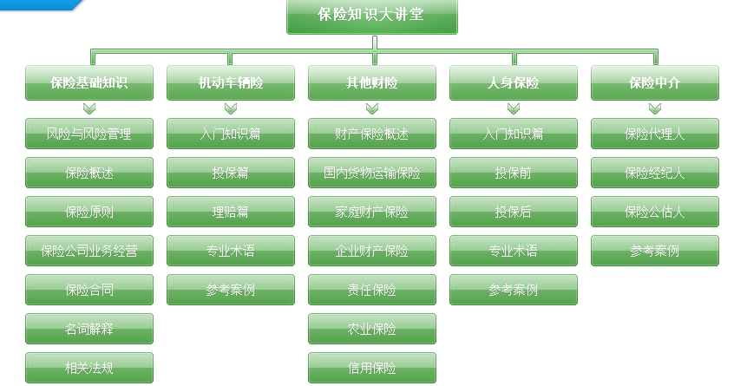
保险知识

Slide 59
保险常用术语
意外伤害保险：
以意外伤害而致身故或残疾为给付保险金条件的人身保险。
意外死亡保险：
以意外伤害而致死亡为给付保险金条件的人身保险。

Slide 60
购买保险注意事项
案情简介:
2016年7月25日，石某向某保险公司投保了终身女性重大疾病保险，保险金额为15万元，年交保险费6600元。
2017年1月，石某因宫颈癌向该保险公司提出理赔申请。该保险公司经过调查发现，石某已于2016年7月20日在某医院被确诊为宫颈癌，但她在7月25日投保时，在投保单中关于“是否患有癌症”的询问栏中填写的是“否”。该保险公司以石某未如实告知其投保前已被确诊为宫颈癌的患病事实为由，对该保险做出了拒付处理，并解除合同退回保险费。
石某不服，投诉至消费者协会，该会将投诉转至保险监管机构。保险监管机构通过了解确定，由于石某存在未如实告知的情形，因而保险监管机构告知其如不服可通过诉讼途径解决。

Slide 61
购买保险不要让人代签名
案例简介:
2014年２月23日，常某通过某保险公司营销员张某的介绍，为其女儿石某投保了该保险公司的终身女性重大疾病保险以及鸿利两全保险，年交保险费1758元。2017年５月，常某向保险监管机构投诉称，当时买保险时石某在外地上学，不能签名，但保险公司营销员张某告诉常某，别人可以代签，因此常某便买了上述保险。保险监管机构通过调查了解，得知常某投保情况属实，所投保的两份保险投保单上被保险人签名处均不是石某本人所签。后该保险公司与常某通过协商，对该保险做了协议解除处理。
投保时的签名注意事项：
1．无论关系多么亲密，即使是夫妻以及家人之间，也不可代签名。如前所述，代签名保单涉及保险合同是否成立或有效的问题，对保险的效力产生着重要影响，若一旦发生保险事故，可能得不到赔付。因此，购买保险时投保人、被保险人均应亲笔签名，未经授权，不要让任何人代签名，即使是夫妻以及家人之间也不可代签名。
2．如确需委托他人代理签名的，应出具书面的委托授权书。授权书除写明代理签名事项外，对投保的保险公司、险种、保险金额等事项应明确载明。如投保的险种中含有死亡责任，被保险人应特别说明同意投保人为其订立以死亡为给付保险金条件的保险合同，以及保险金额。

Slide 62
医疗费用能重复报销吗？
1.医疗费用不能重复报销
医疗保险是健康保险中的一种，是以保险合同约定的医疗费用支出提供保障的保险。医疗保险按照保险金的给付性质分为费用补偿型医疗保险和定额给付型医疗保险。根据中国保监会《健康保险管理办法》规定，费用补偿型医疗保险的给付金额不得超过被保险人实际发生的医疗费用金额。
根据该规定，费用补偿型医疗保险应遵循补偿原则，不论被保险人投保了几份医疗保险，医疗费用只能报销一次，这样可以防止道德风险的发生，防止被保险人因保险而获取不当利益。因此，若投保了费用补偿型医疗保险，医疗费用并不能重复报销。例如，某人既投保了社会保险，又投保了保险公司的医疗保险，因住院实际发生医疗费用为3800元，如社会保险已经报销或承担了3420元，则保险公司仅就其未报销的部分380元按照合同的约定承担责任，而对其已经报销的部分3420元不承担责任，如果保险公司再次重复报销，其就会因保险而获取不当利益，这违背了保险的原理。
在定额给付型医疗保险中，是按照合同约定的数额给付保险金的，因而与实际发生的医疗费用没有关系，被保险人只要证明已经发生了合同约定的医疗行为，不论医疗费用的数额是多少，保险公司都会按照合同约定的数额给付保险金，因此，在定额给付医疗保险中并不存在医疗费用能否重复报销的问题。在保险实务中常见的定额给付型医疗保险为住院津贴或补助等。
2.费用补偿型医疗保险不要重复购买
由于费用补偿型医疗保险应遵循损失补偿原则，给付金额不得超过被保险人实际发生的医疗费用，因而作为消费者在购买医疗保险时，首先应区分医疗保险的性质。若是费用补偿型医疗保险，已经投保了社会保险或享有公费医疗以及已经投保了其他保险公司的费用补偿型医疗保险的，没有必要再去投保费用补偿型医疗保险，重复投保只会花冤枉钱，建议可以考虑投保定额给付型医疗保险，如针对住院或手术津贴、补助等设立的险种。
为了保护被保险人的利益，《健康保险管理办法》第二十九条规定，保险公司销售费用补偿型医疗保险，应当向投保人询问被保险人是否拥有公费医疗、社会医疗保险和其他费用补偿型医疗保险的情况。保险公司不得诱导被保险人重复购买保障功能相同或者类似的费用补偿型医疗保险产品。

Slide 63
不能盲目听信“高回报”的承诺
分红保险是一种新型的人身保险产品，与传统的寿险产品相比，分红保险具有自己的特点和功能，红利与保险公司的实际经营情况密切相关。因此，消费者购买分红保险时应对分红保险的特点、功能、红利的来源等保险知识有所了解，以防被他人所许诺的高额回报所欺骗。
分红保险兼具保障和投资功能，分红保险的主要特点在于：投保人除了可以得到传统保单规定的保险责任外，还可以享受保险公司的经营成果，即参加保险公司投资和经营管理活动所得盈余的分配。
分红保险提供给投保人的保障与非分红保险没有差别，如身故保障、生存保险金给付等，其保障内容、保险金额、保单的价值、保险费都是投保时在合同中明确约定的，这部分即是通常说的“保底”，即不论经营状况如何，出现保险责任事故或保险期满时，保险公司都要兑现给投保人。
红利，也就是投保人的投资收益部分，则与保险公司的经营情况挂钩，若保险公司盈利高，则投保人收益也随之“水涨船高”；若保险公司盈利低，则投保人收益也低；同时，若保险公司经营、盈利状况不佳，就会没有红利分配，投保人也就没有收益。这就意味着投保人投保后虽然享有参与红利分配的权利，但保险公司对分红保险并不能保证年年分红。

Slide 64

营销员没有依据的口头承诺不可轻信
保险是专业性、技术性较强的商品，作为普通消费者对于保险条款难以理解，因此，消费者切不可只听保险营销员的介绍就盲目购买。
在购买保险前，务必认真阅读保险合同！

Slide 65
不是为谁都可以买保险
2015年9月25日，王某为庆祝女友贺某的生日，偷偷为贺某在某保险公司购买了一份意外伤害保险，保险金额为10万元，指定自己为受益人。2016年6月26日，贺某在某市不幸溺水身亡。王某作为受益人向该保险公司提出索赔申请，该保险公司经过调查，得知投保时贺某对保险一事并不知情，于是委托该市公安局做了笔迹鉴定，鉴定结论为投保单上的签名不是贺某本人所签。后保险公司以王某为贺某投保未征得贺某同意，王某对贺某不具有保险利益，保险合同无效为由拒赔。王某不服，于是向保险监管机构提出投诉。
从理论上说，人身保险中任何人都可以购买保险金，但并不是为谁都可以买保险，到底可以为哪些人买保险呢？这就涉及人身保险中保险利益的确定问题。《保险法》规定：“投保人对下列人员具有保险利益：（一）本人；（二）配偶、子女、父母；（三）前项以外与投保人有抚养、赡养或者抚养关系的家庭其他成员、近亲属。（四）与投保人有劳动关系的劳动者。除前款规定外，被保险人同意投保人为其订立合同的，视为投保人对被保险人具有保险利益。”根据规定，一般来说，人身保险的投保范围包括本人及家庭成员、近亲属，主要是指与自己有一定婚姻或血缘关系的亲属，也就是说自己对符合上述法定条件的家庭成员和近亲属具有保险利益，可以为这些人投保人身保险。同时，除这些人以外，要为其投保的，必须征得被保险人同意才对其具有保险利益。
法律之所以要对人身保险的投保范围做出这种限定，是出于对被保险人利益的保护，如允许对不具有保险利益的人，进行投保，就有可能发生投保人为获得保险金而不惜伤害或谋害被保险人生命和身体的情形。在本案中，王某与贺某之间并不具有合法婚姻关系，是男女朋友关系，因此，王某在未征得贺某同意的情况下，王某对贺某不具有保险利益。

Slide 66
买保险要考虑自己的需求与负担能力
1．单身期（即从参加工作至结婚的时期）。这一时期年纪轻，无家庭负担，可以考虑意外风险保障和必要的医疗保障，以减少因意外或疾病导致的直接或间接的经济损失。
2．家庭形成期（即从结婚到新生儿诞生时期）。这一时期，可以选择交费少的定期保险、意外保险、健康保险等，欲考虑投资可购买投资型保险产品，既能规避风险又能使资金增值。
3．家庭成长期（即从小孩出生到小孩参加工作以前）。这一时期主要面临小孩接受教育的经济压力，通过保险可以为子女提供经济保证，使子女能在任何情况下都能接受良好的教育，偏重于教育基金以及父母自身的保障。
4．家庭成熟期（即从子女参加工作到家长退休为止）。这一时期在保险需求上对养老、健康、重大疾病的要求较大，同时应为将来的老年生活做好安排，存储一笔养老资金。
5．退休期（即退休以后）。这一时期对保险的需求较小，可在65岁之前通过合理规划检视自己已经拥有的人寿保险，进行适当的调整。
保险费的交付方式分为一次性交付和分期交付。一般来说，终身健康险、终身寿险等长期性质的人身保险较适合分期交付；而对于短期健康险、意外险等适合一次性支付。当然，保险费的交纳方式以及期限的选择与投保人的负担能力密切相关，若投保人经济能力、交费能力较强，可选择一次性交付或较短时间的交费期限；若投保人经济状况不佳，则可选择较长时间的分期交付。

Slide 67
家庭的哪些风险需要保障？
生，可以理解为子女的出生和成长；老，即人老了；病，就是生病，包括小病和大病；死，就是生命的终结；财，包括车、以及耗费大半生买来的房子。在上述5大风险中，其实很难判断哪个会给家庭造成的损失和影响更大，毕竟都是我们不愿意看到的结果，如果硬要比较的话，由大到小应该是这样的：
亲人的过世；
发生意外，丧失劳动力；
罹患重大疾病；
孩子或老人生病；
家庭财务遭到破坏；
排名前三的风险事故，都与意外和健康有关。因此，家庭保险配置，除了基本的社保外，有几类商业保险是可以考虑的，分别是：
1.意外险——发生意外事故后赔付；
2.重大疾病险——罹患保险覆盖的重大疾病后赔付；
3.定期/终身寿险——身故后赔付；

Slide 68
给谁买，买什么？
家庭支柱原则，险种以意外和健康为主。
“优先考虑孩子的保障”是很多父母买保险常犯的错误。其实对孩子而言，父母才是他们最好的保障。如果你们发生风险事故，导致收入中断，没有任何收入来源的孩子才是真的失去依靠。
所以就科学的保险规划而言，应该先保大人，后保小孩。先给主要经济来源买保险，其次是配偶，再次是子女与老人。至于买什么，应该优先考虑意外和健康类险种，比如：
家庭经济来源：意外险+重疾险+寿险是标配，如果资金充裕，还可以考虑报销型的医疗险。
未成年的子女：除了意外险、医疗险和重疾险，有余力再考虑教育金或其他类型储蓄险。
家中老人：在享有退休金和社保的情况下，建议优先购买意外险。而其他健康类商业险，如重疾险，由于费用较高，对于上岁数的老人来说并不划算。但是可以用老年防癌险和报销型的医疗险替代。

Slide 69
购买保险需要注意哪些细节
1.了解“犹豫期”的权利。投保人在收到保险合同后的一段时间内（通常为10天），如果不同意保险合同内容，可以随时退保，保费也将如数退还；
2.保单受益人处要仔细核对，否则易造成纠纷；
3.每款保险的保费都是精算师很准确计算得出的，因此理论上同类产品的成本相差不大，如果有哪种形式导致保费超低，要谨慎选择。
4.了解自己的保险情况，避免重复投保。比如费用报销型医疗险，在医药费单据上有重合，一般保险公司都会要求提供原件，因此实际只能报销一种，买多了等于白买。

Slide 70
重疾险、意外险、寿险分别保什么？
重疾险，顾名思义，主要是保障重大疾病风险，一旦发生合约规定的重大疾病/轻症，即按保额给付保险金，用于弥补患病后的治疗费用和收入损失。如果包含身故责任，那么因为“意外或疾病”身故，也可以得到赔付。
意外险，就是意外伤害险。通常发生意外伤害的后果有三种：意外死亡、意外残疾（按照国家标准分成不同的残疾等级）、 意外受伤。也就是说，因遭受意外伤害而造成的死亡、残疾、医疗费用支出等，都在意外险的保障范围内。意外死亡主要是对“意外事故”中的身故进行赔付，比如乘坐飞机失事了，意外险赔，得了癌症身故了 ，意外险不赔。
寿险，也称生命保险，以寿命为保险标的，不管是“意外或疾病”身故，都可以得到赔付。寿险主要代替我们完成生存应尽的责任。
三个险种的本质区别：重疾险保障健康，意外险保障意外伤害，寿险保障生命。

Slide 71
重大疾病保险常见问题
重大疾病理赔和社保、商业保险报销是否有冲突？两者并不冲突。
被保险人罹患大病后，通过重疾保险一次性理赔，产生的医疗费用可以再通过社保、商业医疗险报销（不同医疗险产品报销比例、额度也不同）。
简单地说：医疗险解决部分医疗费用的弥补，重疾险除了弥补部分医疗费用之外，重点解决康复期间的照顾费用、以及被保险人康复期间的收入损失。

Slide 72
重大疾病保险常见问题
重大疾病赔付是不是很复杂？
重大疾病疾病理赔所需资料相对比较简单，报案后需要提供的资料：
（1）提供保单；
（2）重大疾病受益人（被保险人）身份证件；
（3）医院出具的附有被保险人病理、血液及其他科学方法检验
报告等诊断证明文件；
（4）所能提供的与确认保险事故的性质、原因等有关的其他证明和资料。
如果是意外导致的重大疾病理赔申请，再提供能够证明保险事故性质的材料就可以了。

Slide 73
重大疾病保险常见问题
如果没有罹患重疾，重疾保险是不是就没用了？
目前，大多数重疾保险都带有寿险责任，保障身故责任，对于终身重疾保险来说，除了保障重疾（轻症）之外，还保障终身的身故责任，那可以理解为“铁定赔”的一款产品。
此外，保单还有贷款功能，被保险人可以通过保险公司贷款（额度为不超过现金价值的80%），作为应急周转。

Slide 74
重大疾病保险常见问题
如果以后不在投保地区居住，是否会影响理赔？
重疾保险的理赔都是全国统一服务，拨打客服电话报案后，保险公司会安排被保险人所在地客服上门服务。因此，在投保时，保险公司服务覆盖区域也是考虑的一个因素。
关于重大疾病那些标准，以后会不会有什么变化？
对于已经生效的保单，重大疾病的标准永远不会变化，都是以保单所列明的标准为准，这些标准都是受保监会监管，保险法对于被保险人提供强有力的保障。

Slide 75
重大疾病保险常见问题
（1）犹豫期
是指投保人在收到保险合同后10天（小部分合同为15天）内，如不同意保险合同内容，可将合同退还保险人并申请撤消。在此期间，保险人同意投保人的申请，撤消合同并退还己收全部保费。该10天（15天）即通常所说的“犹豫期”。
（2）等待期
保险等待期：又称观察期，或免责期，是指寿险合同在生效的指定时期内，即使发生保险事故，受益人也不能获得保险赔偿，这段时期称为等待期。
一般来说，健康保险的等待期分为90天、180天、360天，意外险一般不设置等待期。从被保险人的角度来说，等待期越短越有利。所以我们在投保时，一定优先选择等待期较短的保险。
（3）宽限期
指自首次缴付保险费以后，每次保险费到期日起六十天内为宽限期。此间缴付逾期保险费，并不计收利息。如果被保险人在宽限期内死亡，保险仍有效，保险人承担保险责任并支付保险金，支付的保险金扣除应缴的当期保险费。
（4）复效期
如果保险单所有人在宽限期届满时仍未缴付保险费，并且保险合同中没有其他约定的，保险单便会失效即中止。但保险单的中止不同于保险单的终止，中止的保险单仍可在一定的期限内（2年）申请复效。

Slide 76
重大疾病保险常见问题
选择重疾保险是不是保障越全面（附加意外、医疗等）越好？
从理论的角度，我们希望一个产品能够满足我们的所有需求，这样投保也很便捷，保单也容易管理，但现实情况是：
（1）羊毛出在羊身上，大而全的保险产品费率远远超出我们想象，例如，某款终身重疾保险附加意外（身故、残疾），10万意外保额的费率是250元/年，而单纯的投保意外险只需要50元左右，交费10年就要多交费4000元，或者说同样的意外险保费，可以获得100万意外保额。
（2）部分产品附加内容相对不错，性价比也比较高，但前提是必须同时投保主险（往往费率偏高）才可以投保附加险，有噱头嫌疑。
对于重疾保险而言，我们追求的就是高性价比的产品，在保障内容（重大疾病、轻症、身故）相差不大的情况下，同样的保费获得保额越高越好，即使多1万保额。如果我们有意外险、医疗险的需求，单独投保也是费率最低。在费率上达到1+1< 2的目的。

Slide 77
重疾险应该是家庭保障类保险配置的首选
从家庭财务风险的角度来看，重疾险应该是家庭保障类保险配置的首选。理由是，重疾相当于在家庭财务上撕开了一道巨大的不知道什么时候可以止血的伤口。一旦遭遇重疾的降临，家庭往往蒙上一层不详的阴影，很多家庭往往因病返贫。
随着医疗技术的进步和医疗水平的提升，重疾的治愈率会越来越高，但最终能够治愈的，至少是有适当的经济能力作为支撑，配合良好的心理素质。但从现实的角度来讲，没有适当的经济能力支撑，也无法有良好的心理素质。

Slide 78
重疾险保额如何确定？
重疾险的保额，应该以覆盖当前市面上普遍重疾治愈的基本花销为宜，以当前的医疗费用来看，30万是一个起点值，有能力的家庭尽量多配。
在有重疾的情况下，考虑到重疾的护理、工作损失、家庭成员连带损失、重疾康复恢复费用等，重疾的保额应在能力允许的范围内，尽量高配。同时，在预算有限的情况下，应尽量加大家庭经济支柱的保额配置。

Slide 79
意外伤害及意外医疗保险的常见问题
怎样理解保险条款约定的“意外伤害”的定义？
答：保险合同约定的意外伤害是指遭受外来的、突发的、非本意的、非疾病的使身体受到伤害的客观事件，如不小心摔伤、车祸伤、被人伤害、煤气泄漏导致的中毒等等。而椎间盘突出、急性胃肠炎、关节退变、过敏等疾病基础上发生的事故则不属于合同约定的意外伤害范围。
意外伤害和意外医疗有什么区别？
意外伤害险是大意外，一般指的就是意外所致身体的伤残或是身故，根据伤害的等级(有通用的伤残等级赔付比例表)，按比例直接赔付。
意外伤害医疗是小意外，因意外导致的医疗费用报销，需要医疗发票报销。

Slide 80
意外伤害及意外医疗保险的常见问题
意外医疗报销说的“当地社保规定可报销的、必要的、合理的医疗费”什么意思？简单的说就是当地的医保范围内的医疗费用。
哪些药是社保范围内的？这个在医生用药的时候会说明，如果医生没有说，我们要主动说一下。
特别提醒：意外医疗险在出险时，一定要在条款约定的医院就诊，在社保范围内用药、检查及治疗，确保客户权益不受到损害。
为保障权益，务必出险后3日内及时报案！
报案途径：保险公司全国客服热线，接通后直接按提示报案，或转人工座席；

Slide 81
意外伤害及意外医疗保险的常见问题
猝死属于意外伤害的赔付范围吗？猝死一般不属于保险合同约定的意外伤害范围。
猝死，指平时貌似健康的人，因潜在的自然疾病突然发作或恶化，而发生的急骤死亡。医学上倾向于将猝死的时间限定在发病1 小时内，心脏猝死率占90%。特点: ①死亡急骤，②死亡出人意料，③自然死亡或非暴力死亡。

Slide 82
意外险
意外的事情每天都在发生，比如最常见的交通意外，这样的风险是最难把控的，意外通常都是在没有预知和准备的情况下发生的。
如果你是家庭支柱，建议将保障做足，保额最好是年收入的5-10倍，也就是说，假如你年收入为20万的话，万一有个不幸，可以赔偿的额度就是100万~200万。
具体购买哪一类的意外险，则是根据你自身的情况来看了，你要结合你经常出现的场景是哪些来定。比如，对于频繁乘坐公共交通工具的普通人来说，可以格外关注交通工具意外险，有车的朋友则可以购买一些保护驾乘人员的意外险。
当然了，还有其他各种各样的意外险，大家购买的时候，就像上面讲的那样，要结合自己经常出现的场景来定。
同时，在选择意外险额度时候，还可以进一步挑选有附加意外医疗和每日住院津贴补偿的产品，这样会更划算。

Slide 83
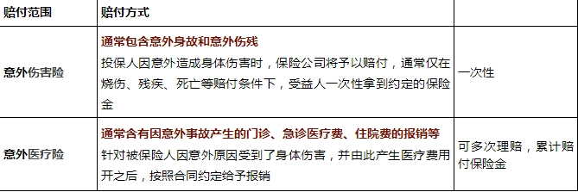
“意外伤害险”与“意外医疗险”
“意外伤害险”主要赔付造成伤残或身故的大意外，和治疗费用无关，属于给付型险种；而“意外医疗险”则主要赔付小意外，如对生活中常见的磕磕碰碰造成的医药费用。
不过，“意外医疗险”具有损失补偿性质，赔偿标准是遭受意外后，对就医或接受其他帮助时实际支出费用的补偿，如果被保险人通过医保等其他渠道获得部分补偿，保险公司也就只承担剩余的费用了。

Slide 84
“兆头不好”不买意外险
张先生认为买保险兆头不好，从不买保险。张先生的同事某日意外摔伤，医疗费用由保险公司埋单。张先生认为，此君有此一劫，都怪之前买了保险，惹了祸。两个月后，没有买保险的张先生也发生交通意外。不过，张先生的医疗费用只能自掏腰包。
因“保险兆头不好”不买意外险是个误区。和保险公司其它险种相比，意外险堪称人人必备的护身险种。因为这一险种普遍花费不高，几十元至几百元即可带来一年保障。不过，在购买意外险时要注意其保障范围。以保险卡为例，人身意外伤害保险卡主要针对经常出差或是每年都要旅行多次的人士；航空平安卡主要针对“飞行一族”；交通意外保险卡则主要针对经常乘坐轮船、火车和汽车等公共交通工具的人。

Slide 85
意外伤害险案例
一个女性朋友在购物时，因走得匆忙，一不小心踩在了香蕉皮上，重重地摔了一跤，致使她的腿部骨折，只好住院接受治疗。住院后，她突然想起曾购买过两份意外险，虽然腿部骨折，但她非常庆幸自己购买了两份意外险，心想，这次住院的医疗费有着落了。
随后，她便向保险公司报了案，准备在出院后进行理赔申请。但让朋友意外的是，保险公司给她的答复是，她的这种意外伤害，不在保险公司的理赔范围内，即使她出了院也不会得到理赔。这事让她非常郁闷，百思不得其解：明明在保单上写着附加意外伤害险，保额3万元，保险公司为什么不给理赔呢?
为什么，因为她只买了意外伤害险，没有买附加的意外医疗险。

Slide 86

意外险
意外险最适合的形态就是一年期综合意外险，消费型。记住，消费型！再结合特定情境意外险，足矣。一次到位，全面。

Slide 87
保单一定保存好
现在很多保单都是电子保单，所以买保险一定要自己做好纪录，也
要让家庭成员知道。如果不幸意外身故，家人可以通过意外险获得
高额理赔。如果不做好这一点，那么可能意外险就白买了。
为什么，网络购买的意外险，没有告知家人。发生意外时，除非
是特大的重大事故，比如8月10日的陕西京昆高速路段大巴撞隧
道事故，保险公司会特别处理，主动赔付外，其余情况一般都要
受益人去保险公司申请理赔，不然保险公司不会主动赔付的。

Slide 88
尽量不要购买分红型保险
高保费、无保障、低收益、保本保息的分红险，此类分红险占用大量财务资源、丝毫没有保障，还让家庭形成误区，以为自己买了许多保险，保障充足。
分红险恰恰风靡市场多年，真害人不浅第一大坑。这个坑有多大？有人估计是万亿规模。

Slide 89
不要购买万能险
“万能险”的名字实在诱人，沾了翻译的光，英文原文是Universal Life Insurance，universal恰好有“万能”的意思。
它可以随时提取账户，不用像分红险一样遭受本金损失。如果买的是期缴万能险，可以买到较高的保障额度，较为灵活。
但银行大量销售的都是趸缴万能险，那就“万万不能”了！
趸缴的万能险是“大坑”分红险的升级版本，把不透明的保险公司的分红，变成透明的公布利率，让你看得清清楚楚。
但如果把每个月万能险公布的利率全部拉平，你会发现跟同期的货币基金收益几乎如出一辙。（货币基金是什么收益水平，大家看看各种“宝宝”就知道了）

Slide 90
保险错误：本末倒置
最常见的两种情况，一个是颠倒了保障的目的。比如一提到买保险就先想保本、返还、收益，最后才考虑是否真的有保障作用。
另一个是颠倒了保障对象的重要性和顺序。比如许多家庭想到买保险，首先是要保孩子，反而忽略了家庭支柱。
摆脱本末倒置的心态，要从整个家庭的保障需求考虑（如家庭支柱收入、全家的健康医疗开支等需求），更要防止因父爱母爱严重泛滥，忽略了家庭支柱才是家庭财务的基石，孩子并非是家庭财务来源。
一旦家庭支柱的收入中断却又无保障，那才是灭顶之灾！

Slide 91
保险错误：不想看病急着开药
谈起保障，大多人第一个问题就是“哪个公司的产品好？”所有的关注点全在产品上，根本不从家庭需要何种保障，需要多少保障出发考虑问题。一说到要从家庭财务诊断做起，就退避三舍。
这与生了病去看医生，不听医生诊断直接催促开药，有什么区别呢？
医生不用诊断，就直接开药，什么样的医生能给你开出一副包治百病的药？只关注药品广告，不管病因，你不掉坑谁掉坑呢？

Slide 92
保险错误：一张保单搞定所有问题
当家里许多财务上的需求聚集在一起时，许多人往往就被搅糊涂了。
最典型的情况，莫过于当家庭支柱的保障、孩子的教育金、夫妻的养老金、老人的医疗金等需求都存在的情况。
许多人分不清紧急顺序，被五花八门的产品功能迷惑，干脆期望用一份保险搞定所有问题，进而掉坑。
事实上与保障相比，其它目标虽也重要，但都是延时需求，只有保障需求最为紧迫。
切记——家庭坍塌是瞬间的，而其它目标的达成是漫长的过程。

Slide 93
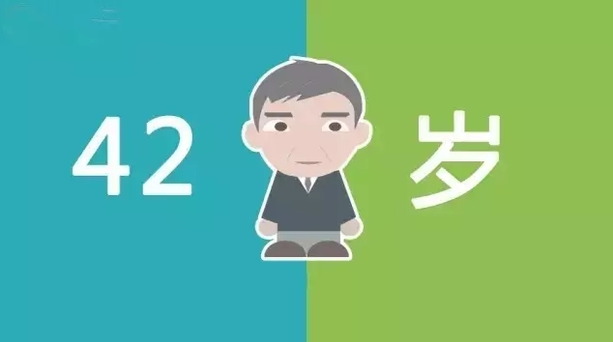
重大疾病平均索赔年龄

Slide 94
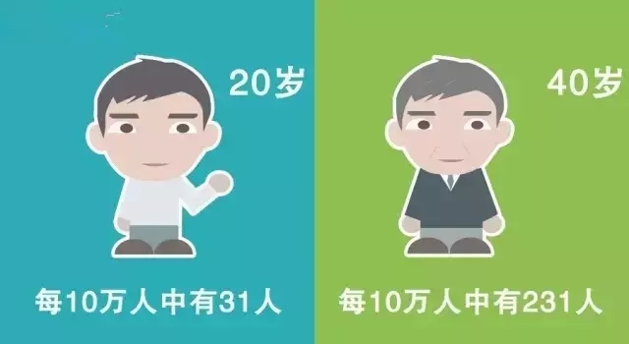
重大疾病发生率

Slide 95
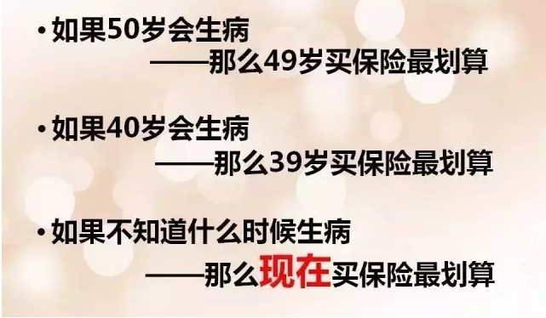
什么时候买保险最划算

Slide 96
保险早购买的好处
1、与年龄有关：保费支出少
保险费的计算费率的其中一个因素是和年龄有关，购买同样的保障时，投保年龄越小，所需的费用就越少，年龄越大，所需的费用就越多。
2、与核保有关：不让保险挑你
年轻人的身体大都比较健康，在一定保险金额下也不需要体检，即使体检也很容易通过核保。而年纪大的人，一般就要求体检。而且万一身体有一些问题，就很可能会被要求加费承保，甚至可能被拒保。

Slide 97
意外随时发生，有保险才有爱
请把孩子的教育金安排好，不要让孩子失去接受良好教育的权利；
请把父母的养老金准备好，不要让父母白发送黑发后还要孤苦无依；
请把房贷车贷等所有欠款都还清，不要让妻儿老小露宿街头，无家可归；
请把未来十年的生活费准备好，不要让刚刚失去了父亲的家庭又失去母亲，

Slide 98

对于一个愿意帮助自己的人，没有比买保险更好的办法

Slide 99
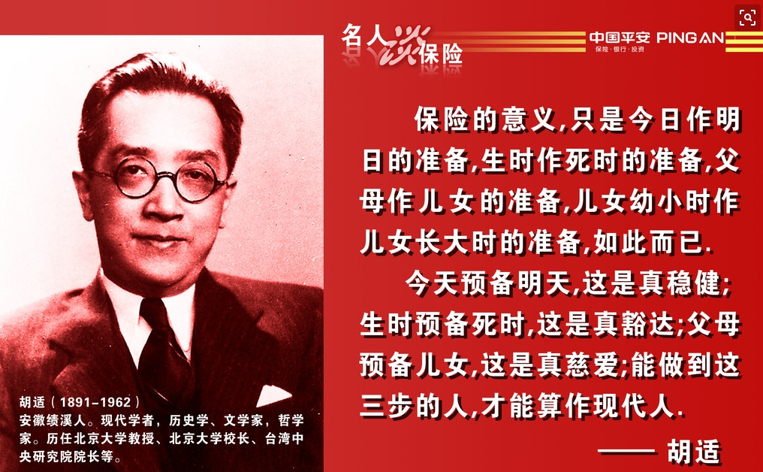
为了保存明天，今天必须行动

Slide 100
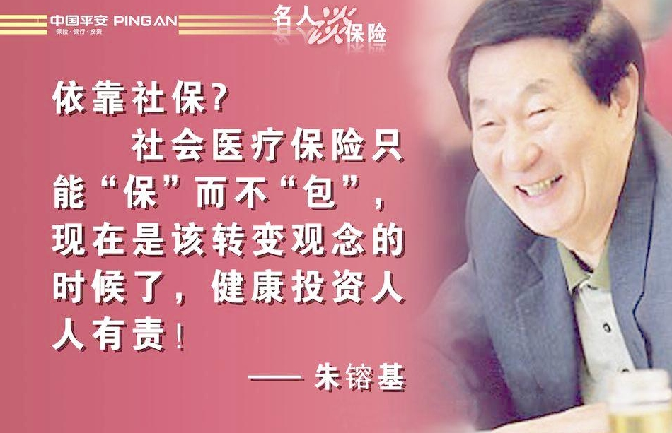
保险关乎国运，惠及子孙

Slide 101
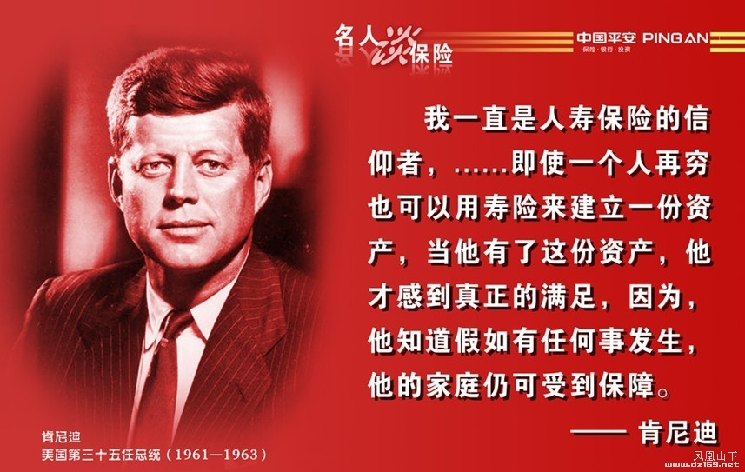
真正的盲人并不是双目失明的人，而是那些没有远见的人

Slide 102
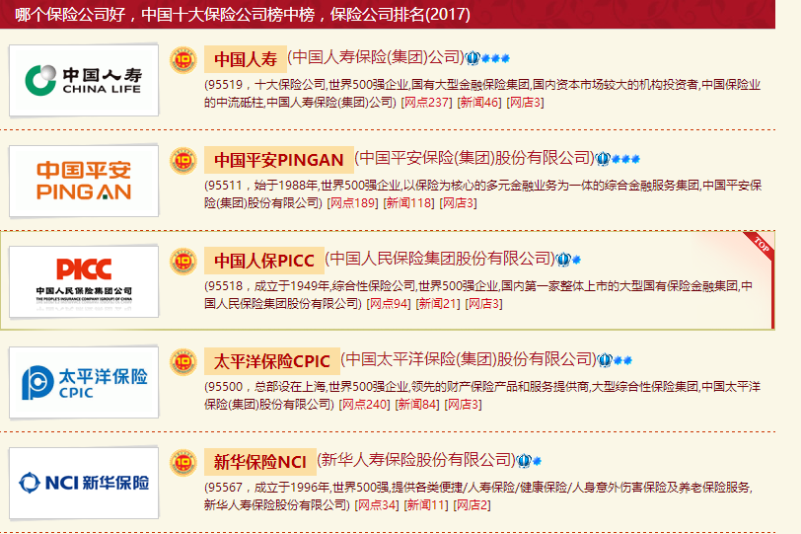
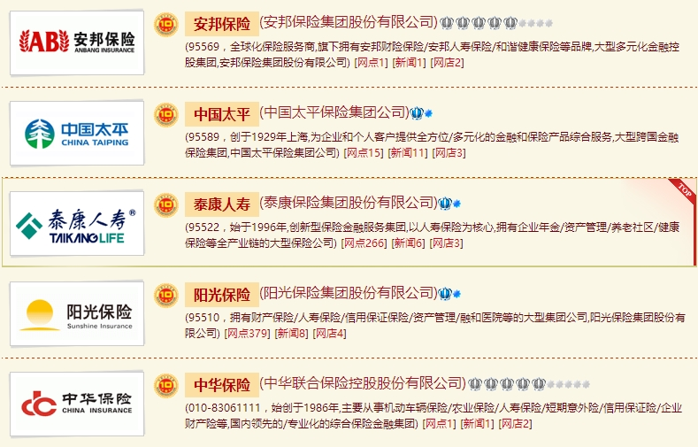
保险公司排名

Slide 103
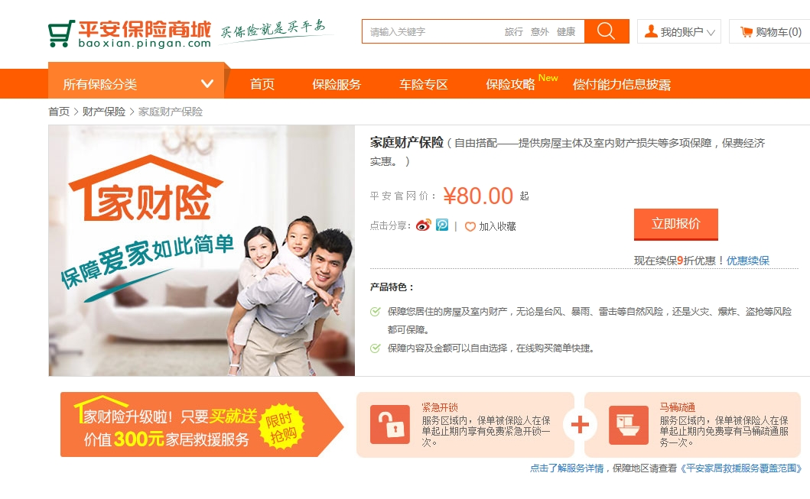
家庭财产保险

Slide 104
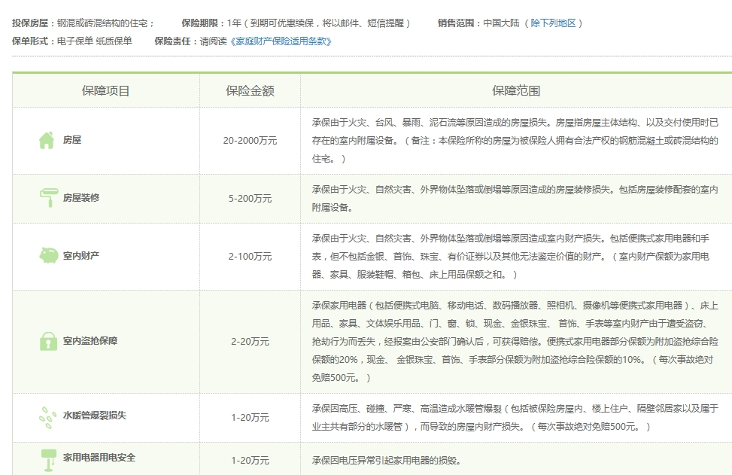
家庭财产保险

Slide 105
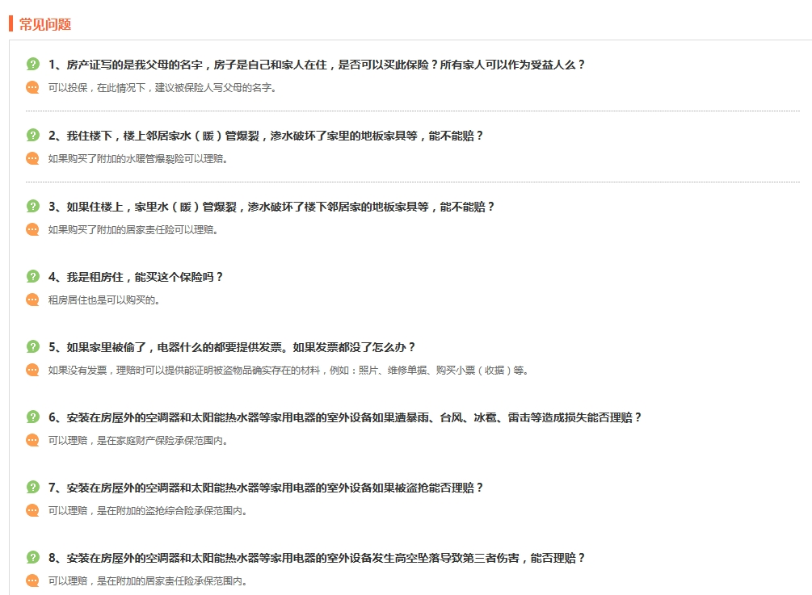
家庭财产保险常见问题

Slide 106
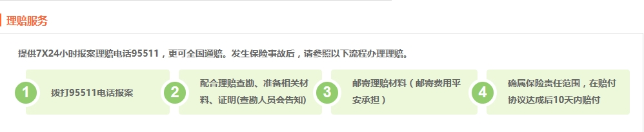
家庭财产保险理赔服务

Slide 107
家庭财产保险投保原则
1、认真阅读条款。确认哪些财产可保，哪些财产不可保，做到心中有数，才能避免日后理赔时发生纠纷。
2、足额投保最佳。并不是保额越高越好，保险公司赔偿的准则是：不足额投保时，则按比例来赔偿；足额投保时，则是以实际损失情况来予以赔偿的；超额投保，仍以实际情况予以赔偿。所以超额投保也不代表能做出险后获得超额的赔偿。
3、及时核对保单内容。本着对自己，对家庭负责的态度，也要仔细地将保额、投保财产、保障时间、特别约定等内容一一核对清楚，发现错误立即要求更改，以免日后理赔时出现问题。

Slide 108
家庭财产保险的内容
财产险一般分为必选和附加可选两个部分。
必选部分即主险所提供保障项目有三项：房屋险、房屋装修险、室内财产险。但是值得注意的是，在选择房屋险保障额度时，应该以房屋市值做考量，保额如果选取过低，那么就会导致出险时无法获得足额赔偿，保额如果选取过高，超额部分是不会获得赔偿的，同样的在房屋装修险和室内财产险时，保额还是以实际价值为主最佳。这里还要提醒的一点是，在投保时需看清该部分可保与不可保内容。像金银、首饰等无法鉴定价值的财产，大部分的保险公司的财产险中都是不予以保障的。
在附加可选部分也就是附加险部分所提供的保障内容非常丰富：盗抢综合险对家中无人或者经常性出差的家庭来说是必备的；像北方家庭就要考虑投保水暖管爆裂损失险；还有可承保因电压方面原因导致的家用电器损毁的家用电器安全险；对于高楼层住户还悉心提供了高空坠物责任险保障；除此之外，还针对一些特别的情况，分别提供了家庭住户第三责任险、雇佣家政人员责任险、家养宠物责任险、出租人责任险。可以说主险是保障家财安全的核心，而附加险则是进一步细节化的给家财提供了更加周全的保障。

Slide 109
务必客观选择保险额度
在填写家财险投保单之前，要客观选择保险额度，以实际情况为准。
例如：同样是为30万的家财投保，在填写家财险投保单时，张三为了节省保费，只填了10万元的保额；李四为了能够获得更多的赔偿，填了60万；王五为了给家财保值，就填了30万。后来一场大火，夺去了三人的所有。理赔时，张三只拿到了10万，李四和王五都拿到了30万。
从上述的三种情况中折射出了不同的人在投保时的态度：张三想着省保费，李四想着多赔偿，王五想着保平安。固然选择多少保额是投保人的自由，可是在发生风险之后，情况就不一样了。根据保险公司的赔偿准则，不足额投保，只能按比例赔偿，所以张三只能得到了三分之一的赔偿；对于超额投保，也仅以实际最高损失为上限，最后李四并没有得到所想象的双倍赔偿；王五最实在，没有损失，这是足额投保的好处。所以，在填写家财险投保单时，保额要多少才合适，广大投保者应该以自家家财的情况作为参考标准，足额投保最为明智。

Slide 110

给孩子买保险哪种好?
意外险
医疗险
重疾险

Slide 111
夫妻两人怎么买保险?
1.每人投保一份意外险，意外风险无处不在，一旦发生意外就会给家庭带来不小的麻烦和损失，因此首要考虑意外险。由于大人是家庭经济支柱，因此首先完善两人的安全保障。建议家庭经济支柱的保额应为家庭收入的10倍；
2.完善健康保险，疾病风险一旦发生，会产生一笔很大的医疗费用，因此健康险也是不可少的，使用健康保障来规避风险最为合适，投保险种最好包含每日住院津贴补偿。

Slide 112
老年人都该选哪些保险？
老年人意外险：
有针对性地购买老年意外险是必需的，与其他险种相比，意外伤害保险具有保费低廉、人身保障高的特点，65岁以前投保，与年轻人投保的费基本是一样的。在为老年人选购意外险时，要重点看下有没有对特定场所、特定活动和特定交通工具的限制，根据家中老人的活动情况选择条款合适的意外险产品。除此之外，有的意外险还提供了意外伤害住院津贴保障，为老人选购时可以关注一下。

Slide 113
老年人都该选哪些保险？
住院医疗险：
老年人在健康保险上的选择相对较少，原因很简单，因为年龄较大，是疾病、死亡的多发群体，保险公司要承担较高的赔付风险，为了应付如此高的风险，必然要收取较高的保险费，这对投保人是不太划算的。此时，人们治疗疾病的费用，应来源于自己曾经进行的储蓄投资的收益和社会保险。当然，老年健康保险也并不是没有，只是相对而言险种较少，而且可选择的余地较小。
对那些家庭条件较差、老人又需要保障的家庭，建议购买相对便宜的住院医疗险。现在有不少保险公司都可以单独买住院医疗险，承保因意外或是疾病住院的费用报销，属消费型的，其优点就是无需附加在寿险上，保费较为便宜。

Slide 114
老年人都该选哪些保险？
防癌险：
60岁以上的老人购买重大疾病保险的选择性非常有限，而且常常面临保费过高的问题。防癌险由于保障单一，保费相对便宜。有消费型和返还型之分。比较推荐消费型产品，性价比更高。
老人比较推荐的商业保险组合为：意外伤害保险+商业医疗险+防癌险。

Slide 115
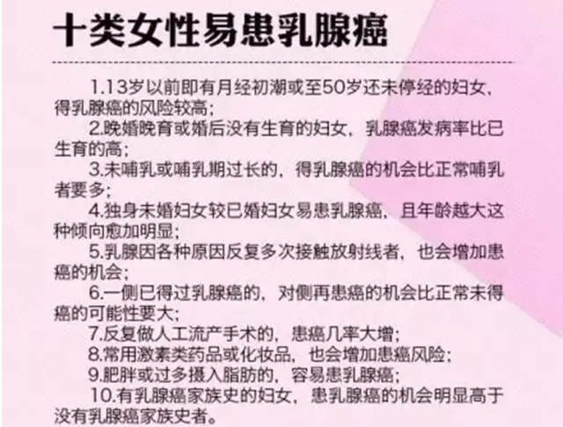
女性重疾保险保额不能低于50万
看病治疗费用，这一定是我们所能想到的第一笔钱，多少合适？10万，20万？专业医生建议，要想接受比较好的治疗，这部分费用准备30～50万比较合适。

Slide 116
一旦患病，有三种钱是一定要花的
治疗费：这笔钱是一定、必须第一时间能拿出来的，进过医院的人都知道，一旦你的就诊卡或者住院卡里没钱了，该用的药拿不出来，该做的手术做不了，哪怕是危及生命......而据卫生部公布的数据：人一生罹患重大疾病的机会高达72.18%。当前，重大疾病的平均治疗花费一般都在10万元以上，还不包括恢复费用和误工费用。
康复费：重大疾病的一个基本特征是病情严重，会在较长一段时间内严重影响到患者及其家庭的正常工作与生活，即使出 院之后，也需要很长的日子来康复，所以康复费这笔钱也是必不可少。
收入损失费：从得病到康复，不能工作的时间里，患者毋庸置疑的是收入减少；而患者家属因为需要陪护，很可能也无法 正常上班。

Slide 117
重疾险的重要性
确诊即给付：只要确诊的疾病是符合保险条款中的保障对象，就可一次性获得保险公司给付。例如：一个投保50万元的重大疾病保险，哪怕只缴费一年，只要罹患重疾后被确诊，都是按照投保额50万元进行理赔。假如年 缴保费是5000元，第二年首次罹患重疾，就可得到50万理赔。
专款专用：很少有人能在银行特意存50万用作治病的，即使有这个意识，遇到急用钱时也未免会先拿出来应急，或者用作其它高利润的投 资；即使每年存银行5万，也要连续存10年才能凑够50万；而如果这10年中的任何一年不幸患病怎么办？而重疾险就不同，一 旦确诊患病，就可在第一时间得到既定金额的赔付，专款专用。

Slide 118
重疾险的重要性
1、中国的社保报销或者单位报销首先是一个先支出再补偿的概念，这就意味着即使属于赔付范围，你也必须先开支出去多少，才能在这个基础之上报销回来多少，而且报销的数额不会大于开支总额。不在公费医疗药品清单目录上的进口药和营养药是不能报销的。
2、社会医疗统筹基金对医保人员的保障是“保而不包”的，社保有起付线限制，额度内的费用需要自付，住院费用和大病医疗的自付比例和金额相对都比较高。
3、社保重在保障，支付的标准是以保障被保险人基本生活为前提。对于追求高品质的人群来说是远远不够的。
对于没有医保的人来说，重疾险尤其重要。而对医保覆盖对象来说，重疾险可作为一种必要补充。

Slide 119

可以把买保险当成理财吗？

Slide 120
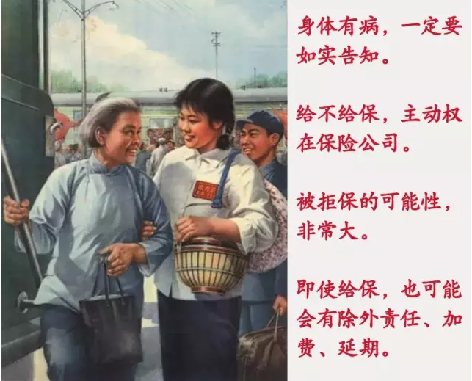
买保险必须如实告知

Slide 121
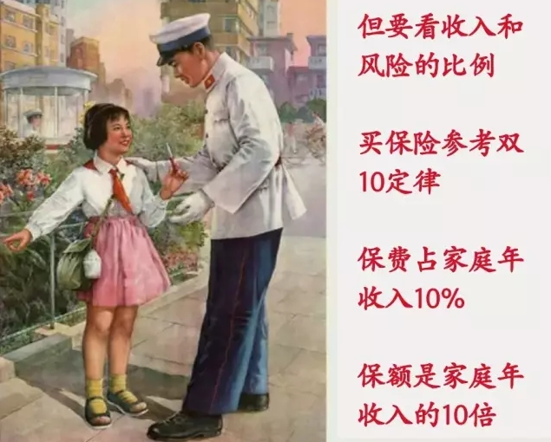
保额是不是越高越好？

Slide 122
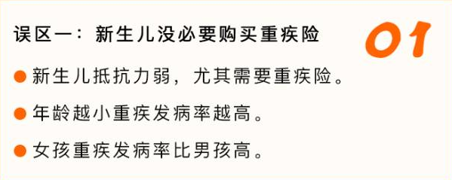
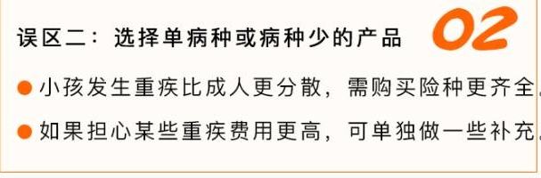
给小孩购买保险的常见误区

Slide 123
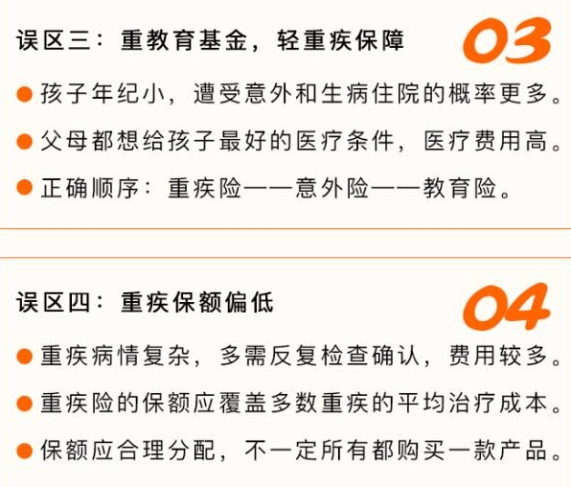
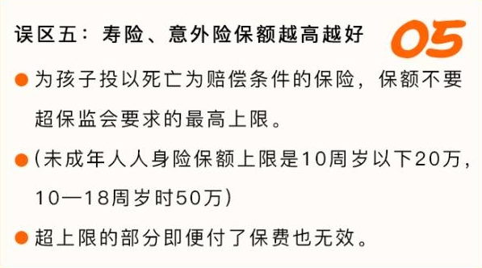
给小孩购买保险的常见误区

Slide 124
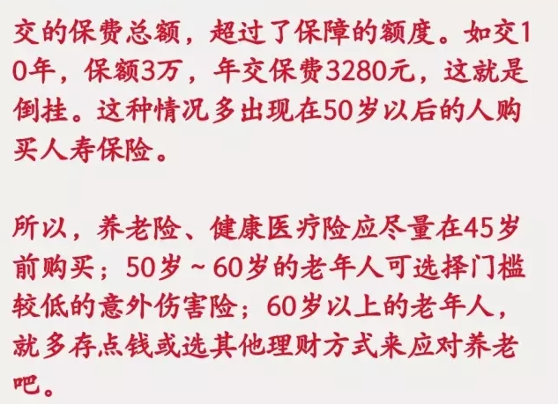
什么是保费倒挂？

Slide 125
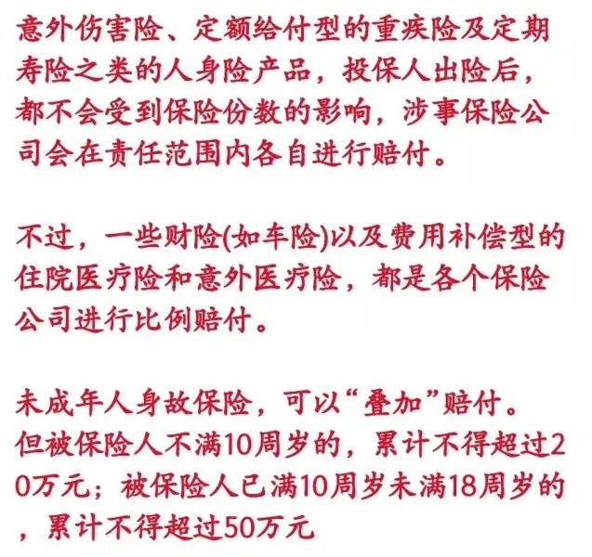
买了不同公司保险产品，理赔会有冲突吗？

Slide 126
我现在年轻，而且身体非常健康，不需要买保险
正确的做法是尽早购买一份适合自己的保险，因为年纪越轻费用越低，并且越容易被保险公司接受承保。身体健康才有资格买保险，保费也与年龄和健康状况密切相关，况且，年轻人活动多、家庭责任大，正是需要保险来分散可能的风险。

Slide 127
风险太偶然，轮不到我。
正确的观念是我们无法对生命作出预测，生与死的概率对每个人都是50%。当我们感慨世事无常生死由命的时候，不应该把自己置身事外，而应该想一想如果自己有同样的遭遇会给自己和亲人造成多大的伤害。

Slide 128
我经济负担重，没有闲钱买保险
正确的观念是保险不是奢侈品而是必需品，有钱人只不过买得多罢了。现在一杯咖啡好几十，一场电影好几十，要找买不起保险的人实在难，因为没有人喝不起咖啡看不起电影，只是没有那个习惯而已。保险只要是根据每个人的实际需要来设计，每天也许只需几块、十几块，就能有效地分散人生的风险给自己和家人带来的二次伤害。

Slide 129
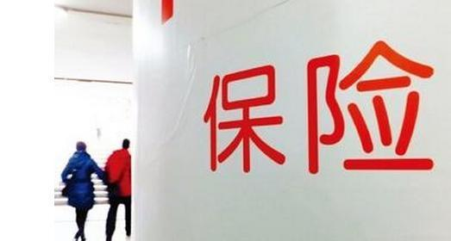
我已经买过保险了，不需要再买了
正确的做法是人一生中各个阶段的需求是不一样的，不同阶段就需要不同的保险保障，一生只有一张保单是远远不够的。更何况中国的保险刚刚起步，绝大多数人的已有的保险还根本满足不了现阶段的需要。

Slide 130
人民币会贬值，将来这点保险费能值多少!
货币贬值是世界的通病，人民币会贬值并不假，但是，买保险的钱会贬，放在其他金融机构的钱就不会贬吗？再说，没人会因为现在的钱值钱就吃光花光，总要留下一点去应付生活中的急难。
事实上真正可怕的并非货币的贬值，而是我们身体的贬值和挣钱能力的贬值。也许货币还没贬值之前，风险就已经降临了。

Slide 131
孩子重要，先给孩子买保险
正确做法是家庭的主要创收者、给家庭带来最多经济价值的那个人才是最应该买保险的人。保险是一种经济补偿手段，只要稍微想一想这样的经济补偿在家庭成员中的谁发生风险时是最急需的就不难明白买保险的正确顺序。

Slide 132
保险没用、卖保险的太讨厌，我不感兴趣!
我们可以对保险不感兴趣，可是风险并不会因此不对我们感兴趣。诚然，是有一些保险公司的极个别销售人员缺乏职业道德和专业性，但这并不应该成为我们拒绝保险的理由。

Slide 133
这个保险不值，因为将来拿回来的钱少!
因为一些历史原因，人们将保险当作了投资渠道，过分强调收益，往往将此作为衡量保险的标准。其实，就保障型保险来说，应该看重的是它提供的保额是否能保证风险发生时家庭所需的足够的经济支援。

Slide 134
单位福利很好，不需要再买保险
发达国家的单位福利、社会福利远比我们强，但人们还是做足商业保险。原因很简单：单位福利再好，那是受施于人，只有自己的保险才是真正属于自己的。单位会换、福利会变，自己的保险却是不会变的。况且，现在单位提供的福利再好也就是医药费报销全面一些，但对于更重大的人生风险死亡、残疾单位是不会提供强有力的支援的。

Slide 135
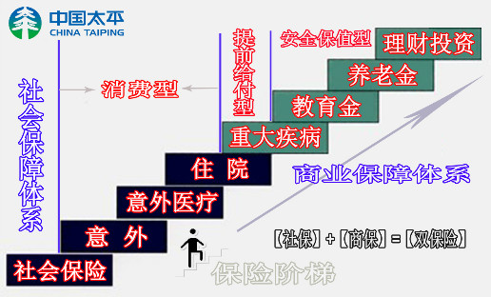
我现在还很年轻，不需要买保险，等老的时候再说吧？
统计数据，30岁以前没太大的影响，21~27岁之间，保费变动不大。30岁以上，每增加一岁，保障型产品保费成本要增加3%；投资类产品，每增加一岁，收益率平均减少1%。所以，显然是越年轻投保越好。

Slide 136
保险不吉利，不买还好，一买就出事？
保险的目的就是保证不出险，在有风险的情况下让我们的风险减到最小，从这个意义上讲保险是最吉利的，不信你去查一下词典，保险两个字的解释就是高枕无忧的意思，只是保险在出现风险时候要进行财务上的补偿和赔偿，所以我们会有这样的感觉，其实因为有了保险我们将来会更幸福，事业更有保障。

Slide 137
买保险没有用，白花冤枉钱？
“保险有两大功用：风险转移和资产管理。一般人买保险是为了防范风险发生时带给我们的更大的财务压力。风险转移主要指的是固定收入，但是任何一个意外风险都会给其正常生活造成一个极大的压力，比如医疗风险、意外风险，所以一般可利用保险这个避险工具把它转移给保险公司，而自己付出的是一个心理上可以接受的固定的可以支付的财务成本，换取的是一个不可预知的对生活可能带来灾难性的风险转移。

Slide 138
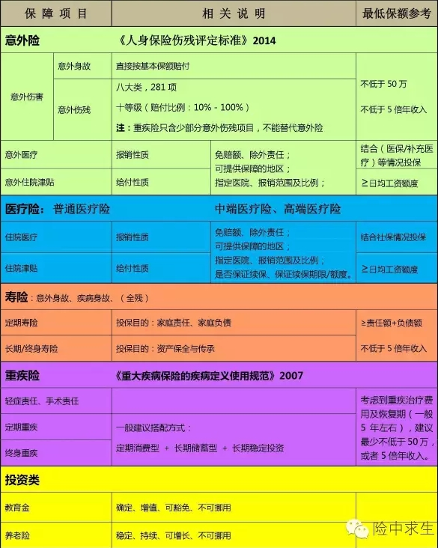
商业保险项目需求表

Slide 139
已经在保险公司购买了意外险，每次飞机出行时还有必要单独购买航意险么？
保险公司的意外险通常分一般意外责任和特定意外责任，特定意外就是指某种特定意外事件情况下承担的责任，比如机场或航空公司购买的航意险，就是特指“这一次航班飞行全程中提供意外保障”的特定责任。买不买，不在于有没有，而在于够不够，有没有满足你的保障需求，而完整的保障额度应与身价债务相等。如果你觉得在保险公司已经购买了足额，那就无需再买单独的航意险；反之则买，无非是一杯咖啡的价格。

Slide 140
父母已经50岁以上，想为他们购买保险，哪种比较合适？
很多人都觉得父母年纪大了，似乎得重疾的可能性会更大，希望给父母购买保障全面的重疾险。其实消费者想到的，保险公司也都想到了，而且经过生命表调查之后确实是出险可能性大大增加，而调查结果也在精算后体现在保费上了----50岁以上的被保险人各类保费都远高于30岁人群，甚至高出几倍。因此，50岁后还是尽量以储蓄方式抵御风险，或是购买消费型或专属责任型险种，例如老年专属肿瘤险。

Slide 141
有没有必要购买终身寿险？是否划算？
终身寿险产品对于收入相对稳定，有理财规划意识的高净值人群，一直是继意外险之后的第二选择顺位，位置甚至高于重疾险。不过基于相对较高的保费而言，并不建议所有消费者都选择，毕竟要考虑自身消费力。另外说一句，如果你目前是高净值人群，或者将来成为高净值精英，那么可以考虑在适当时候购买高保额终身寿险产品，通过指定受益人分配的方式实现身后的财富转移和传承哦。土豪们都爱这么玩儿。

Slide 142
人生的第一张保单是什么？
流行甚至公认的说法是意外伤害。对于刚进入社会的人来说，钱少，就先买份意外伤害保险吧。但是，买保险的出发点是为了进行风险管理，在出险时获得损失补偿，不是因为便宜，而是因为需要。
所以说，意外伤害保险不是很保险（主要对人来说，对车来说很保险），只有意外死亡或者残疾时才能得到理赔，疾病风险是不在它的保障范围内的。它便宜，是因为出险概率低。重大疾病保险贵，是因为出险概率高。从保障型保险来说，价格最低的是意外伤害保险，因为它只管意外风险。其次是定期寿险，保障范围含意外和疾病双重风险，保障时间短就便宜，越长越贵，因为不包含储蓄保费，所以不返还本金，相对便宜。再次就是终身寿险，涵盖意外和疾病责任，因为是终身的，就贵一些，但只有死亡才会给付。包含身故责任的重大疾病保险，因为主要给付条件还包含生存给付（即罹患重疾时），所以就更贵了。
重大疾病是我们每一个人最需要的，因为我们买保险首先是要追求生存的机会，在患重大疾病时费用充足，多一些希望；其次才是在身故后给家人留下足够的钱，减轻他们的负担（包含偿还患病期间的债务）。基于这样一下原因，虽然重疾险贵，我们依然应该优先购买。

Slide 143
保险能不能到期最终收回本金？
保险可以简单分成两种：一种是消费型的，一种是储蓄型。
典型的例子坐飞机时买的20元一份的保险就是消费型的，这次飞机没有发生意外，这20元就花掉了。下次再坐飞机还要重新买，这个是肯定收不回本金的。
另外一种储蓄型的保险比如每年存5000元，保20万重疾，到指定年龄或终生。到了指定年龄，若没有遇到合同约定的重疾，则返回保额或者保费。
两者看似储蓄型的划算，但是消费型的往往是小金额大杠杆，20元保100万和5000元保20万，孰优孰劣？合理搭配是关键。

Slide 144

作为第一次购买者，我要从哪款保险入手买保险？
社保
重疾险
意外险
其他。
按这个顺序买吧。

Slide 145

作为工作三年，工资水平5000以下的我来说，适不适合配保险？配什么？
社保交上，然后买一些消费型
的重疾险，价钱便宜杠杠高。
小保费，大保额，以后收入
成长了再陆续加其他产品。

Slide 146
已有家庭的我来说，适不适合配保险？配什么？
不是适不适合的问题，而是肯定要配，不然遇到点什么事，你就只能众筹了。至于配什么，按重疾、意外、其他这个顺序来。还有就是家里谁赚钱多保额就多买点，优先保障经济支柱。
刚生宝宝的家庭，给宝宝配什么合适，对于家庭来说适合配什么保险？
宝宝的话配个重疾险即可，关键还是大人，大人规划好了再考虑小孩。理由还是那一点，经济支柱优先，因为保险本身是一个用金钱来补偿的工具，补偿收入的缺失降低家庭整体财务风险。

Slide 147
有家庭的我投保时，受益人应该写谁合适？
受益人写谁的关键在于经济角度上谁最依靠你，情感角度上你最在乎谁。技术角度上不建议写年纪太小的小孩，如果直接写孩子，因为年纪太小就算他得到这笔钱也是由其他人来支配，而这与你真实的期望是会有出入的。

Slide 148
资金有限，要支出的部分很多，可又想买保险该怎么办呢？
建议：先从保费低保额高保重疾的消费型保险买起，还有就是省下的钱投在平时的运动和健康管理上，买保险不是最终目的，最终目的是得到你想要的生活。其他都是工具，合理的运用它们。

Slide 149
保险合同条款太多，主要看些什么？
主要看保险责任、责任免除、保险期间。至于交多少钱，交多久，相信大家都会看，因此重中之重是：到底保的是啥？保多久？什么情况能够获得理赔，什么情况不赔。如果这个不清楚就失去了买保险的意义了。

Slide 150
我想给爸妈买保险，买哪些呢？
先看父母亲的医社保情况，再根据实际身体状况来买，依旧是先重疾后意外再其他。年纪大了不少保险是买不了的，比如“三高”的人群还蛮普遍，但基本都买不了重疾险，除非在一定时间内锻炼身体让这些指标正常。
很残酷的现实是不少上一辈的人只能靠医社保还有自己的积蓄和子女来防病了，帮助父母的储蓄，理好财也是很重要的方式，还有就是增强自己的赚钱能力了。
此外还有一种险叫高端医疗险，每年消费几千元，一旦住院，在几十万到一百万左右都能报销，有条件的家庭这是相当不错的选择。
只是要记得这是消费型的，如果健健康康，这钱就花掉了，后期年龄大了保费一年消费1万多，要有这个经济实力，因此努力赚钱吧。

Slide 151
没有重疾险的父母是对孩子的不负责
原本幸福简单的一家三口，虽不富裕，但是家庭小日子过得不错。还有个可爱的女儿在上幼儿园。但原本幸福平静的生活被一场大病打破了。妈妈李焕琴有一天突然感到小腹剧痛，经医院确诊是子宫肌瘤等多种妇科疾病。医院马上安排做手术，可是术后第二天，妈妈又不幸患上了右侧肌间静脉血栓。这一系列的手术花费要4万多，原本就不富裕的家庭根本负担不起医药费，爸爸王喜军只能四处借钱。没有重疾险的父母是对孩子的不负责术后的李焕琴还有一段很长的恢复期，这个时间自己生活都不太能自理别说外出工作赚钱，但恢复期的药品花费很高。李焕琴的医药费跟一家大小的开支只能靠王喜军的那点工资撑下去。
因为李焕琴每月要花1000元钱左右检查，所以女儿幼儿园的费用就支付不起了，女儿已经两个月没去幼儿园了。女儿特别乖，李焕琴在医院的时候不吵不闹，还帮忙照看妈妈。李焕琴夫妇都觉得特别对不起孩子，可是家里确实因为治病花光了所有积蓄。
因母亲生病，4岁孩子辍学，再次证实了没有重疾险的父母其实是在透支孩子的明天。给自己买保险，除了不拖累家人之外，更多的是承担孝顺父母与抚养孩子的责任。
有些人觉得，重大疾病离自己很远。对自己的身体状况有信心是好的，但不可盲目自信。人吃五谷杂粮，难免会有个头痛脑热。卫生部曾公布一组数据，在漫长的一生里，人罹患重疾的概率是72.18%。因此，为自己为家人购买一份重大疾病保险必不可少。
大家不要觉得，买了重疾险没有生病就亏钱了。买了没生病，是一件幸福的事情；买了生病，那应该值得庆幸。

Slide 152
重疾险理赔有哪些给付条件你一定要知道
王先生是河北人，由于自己是家里的经济顶梁柱，担心自己一旦发生意外之后，一家老小无人照顾。因此，他在经过保险代理人的说服之下，为自己购买了一份重疾险。没成想一年后，他自己因为某次事故导致身体被严重烧伤而住院，他的家人拿着保单向保险公司申请理赔，在经过将所有材料递交后，等到的结果却是拒赔。原来，王先生的烧伤程度并未达到合同条款所约定的程度，因此达不到规定，保险公司拒赔。其实重疾险中有很多前提条件，消费者如果在购买之前不仔细认真了解，很容易在后期发生纠纷问题。
1、临床疾病诊断赔付：重疾险里的疾病都规定要求符合临床疾病诊断标准，比如恶性肿瘤等。
2、治疗方式特定：有些患者在治疗过程中未采取符合合同条款所规定的治疗方式，保险公司也会拒赔。
3、达到特定状态：保险公司规定这类疾病必须要达到特殊状态或持续特定时间才可以符合赔付条件。
这些给付条件会根据产品不同而不同，消费者在购买之前应当要仔细了解清楚，有些赔付标准是很难以预料的，因为病情的反复与走向在一些情况下医生也无法得知，所以这里就需要消费者自己擦亮眼睛，仔细对待了。

Slide 153
有了重疾险,还需要买定期寿险吗？
刘先生在今年年初因身体不适，遂去医院体检。得知自己已患有肝癌，在积极配合医生做了一系列的治疗后，还是不幸离世。家中只剩下刚上小学的儿子、年老多病的母亲以及勤俭持家的妻子。
由于刘先生此次重疾，家里已向亲朋好友多次借款，然而还是没能让刘先生挺过来。沉重的债务、儿子的学费以及母亲的赡养费等，一家人今后的生活全落在他妻子一人身上，这不竟让刘先生的妻子感到无助迷茫。
假设刘先生在未患重疾时，及时的为自己购买了一份重疾险，那么在自己罹患肝癌时，就可以得到一大笔保险公司赔偿的保险金。这笔保险金也许应对刘先生在治疗过程中所产生的医疗费用绰绰有余，那么家里也不至于向亲朋好友借款，欠下一大笔债务。
再假设，在有重疾险的基础上，刘先生还购买了定期寿险，可以为家人提供一定程度上的经济支持，那么孩子的学费、老人的赡养费以及家庭日后的生活水平将不会受到太大的影响，甚至还会有剩余的部分保险金能够当做一笔资金用于急用。
从以上这个例子来看，大家是不是心里已经有了定论了？在有重疾险的基础上，购买定期寿险是非常有必要的。不过大家在购买时，还需充分考虑个人需求以及家庭状况。

Slide 154
投保商业险有顺序，大家按需购买
有三个人从小是发小，大家在各自工作创业之后，关系也并未变得渐行渐远。相反，他们三个人称兄道弟，关系好的不得了。就比如买保险这种事，三个人也一起去买。可惜好景不长，三个人因一次旅行而意外身亡，但是最终的结果却是各不相同。第一个人一分钱都没有获得；第二个人返回了部分利息与本金；而第三个人却获赔了将近300万。为什么在三人都同时购买了商业险的基础上，获赔的结果却差距这么大呢？请大家接着往下看。
第一个人觉得自己身体状况良好，平常检查也未发生病症，因此想要把最好的给自己的孩子。于是去购买保险时，没有给自己投保，反倒给孩子投保了份健康险，所以并未获得赔付。第二个人对于今后的养老生活非常重视，在没有其他保障自身健康安全的情况下，先为自己投保了一份商业分红养老险。因此在发生事故之后，只能返还部分利息与本金。而第三个人对于自己的健康安全极其重视，觉得应该先提高自身的保障，因此为自己投保了意外险，获得了赔偿金。
从以上三个人的事件可以看出商业险是不可缺少的，第一个人错就错在自己无保障的前提下，优先给孩子投保这一点上。因为自己才是家庭的经济支柱，才是孩子的避风港，所以先保障自身安全，孩子才能获得更好保障。而第二个人对于商业险的购买顺序本末倒置了，在无保障的前提下首先应该增强自己的健康安全。
最后一个人由于了解自己实际需求并及时购买了对应的商业险，从而获得了赔付。

Slide 155
看完案例,你还觉得商业险无关紧要吗？
方女士今年26岁，毕业四年后在一家外企工作，收入稳定，月收入平均在8000以上。周末时，方女士在逛街途中，遇到一保险销售人员，向她推荐重疾险。方女士觉得自己公司福利待遇不错，自己也有社保，没必要在花钱购买商业险，还不如多给自己买买衣服、化妆品之类的，所以很果断的拒绝了。
没成想，过了两年之后，方女士时常感觉到头晕头疼，以为是最近工作压力大，天天加班导致的便也没多想。但是某天，她在上班途中突然晕倒在地，被路人送去医院检查后才得知自己已患了脑肿瘤，面对巨额的医疗费用，社保根本保障不了，直到此时，方女士才悔恨不已，想起两年前在逛街时为何不给自己购买一份重疾险来提高保障，但是为时已晚。
从以上这则案例可以看出商业险是多么重要，虽然已有社保，但是一旦罹患重疾，社保所起到的作用微乎其微。而购买商业险来作为社保的必要补充，不仅能在自己患病时拥有一笔可观的保险金来接受治疗，也会让自己的内心安定，不会因为治疗费用的问题愁苦不堪，耽误自己的病情。

Slide 156
大学生也需要重大疾病保险
魏则西，21岁，男，生前就读于西安电子科技大学，计算机专业，不幸罹患了一种恶性肿瘤。魏则西是家中独子，父母倾尽全力拿出全部积蓄为孩子治病，还向亲戚朋友都借了钱，但费用远远不够，最终没能也没能挽留住他的离世。
在这起案例中，并没有看到保险的存在，试想一下如果魏家明有为自己投保重疾险，那是不是就可以在这场重疾种存活下来。如果最后家明还是离开，但至少保险公司会给付一笔赔偿金，帮忙年迈的父母继续生活。

Slide 157
社保重疾和商保重疾有何区别
洪先生今年30岁，有社保，他在2012年投保了某保险公司的一款健康保障计划，保额为12万元，附加重疾险8万元，年交保费5573元。15年夏天，洪先生开始出现头痛症状，之后被确诊为“脑胶质瘤（脑癌）”。洪先生为了治疗重疾，先后住院三次，一共花费了86177元。而在整个治疗过程中，社保共报销35703元，他个人自费了50474元。然而，正当洪先生为医疗费用愁眉不展时，保险公司根据合同约定，一次性赔付了洪先生20万元的重疾保险金。为什么社保重疾与商保重疾的报销额度有这么大的差距呢？社保住院的医疗报销资金来源于社保统筹基金，为了控制医疗费用上涨过快与卫生资源浪费，社保局一般规定统筹基金中不予支付的用药或项目，即自费药品或项目。上述案例中洪先生因为脑癌而三次住院，所需的抗脑癌药全属自费药，但这一种药共计就花了将近3万元，这还没有算其他需自费的项目和药物。据上述案例，可以看出社保重疾与商保重疾在一些方面上有着如下区别：
1、定义不同。社保重疾没有针对特定的疾病类别，只要诊疗费超过一定额度就可以享受大病统筹。而商保重疾针对的是我们较为常见的重大疾病，比如癌症、心脏病等。
2、理赔方式不同。社保需个人先垫付医疗费用，然后凭申请书、证明等去社保机构审核报销，对于病患而言，不能及时有效解决治疗问题。而商保重疾确诊即一次性给付。
3、范围限制不同。社保的报销都会收到药物目录的限制，有些进口药是不能报销的，需要个人自行承担。而商保由于事前一次性给付，只针对疾病，不针对治疗过程中的医疗项目，患者可以安心治疗。
有了社保重疾还是远远不够的，大家应该还需要购买商保重疾来作为额外的保障，毕竟社保是基础，而商保是社保的补充。

Slide 158
子女该如何为父母选择合适的健康险
五六十岁的老人自己有退休金和社保，最缺的是医保。现在医疗报销有起付线、上限和报销比例。这意味着，如果不幸患上重大疾病，个人也要负担很大一部分。另外，随着年龄增长，老人遇到意外损伤的几率加大，很多要花一两千元的小伤，会因达不到起付线而不能报销。所以，给父母买份健康险是需要的。 不过，50岁后买保险很可能出现保费倒挂现象，即保费很高，受益与支付的保费相抵，或保费高于受益的保额。以某公司的产品为例，25岁男性，投保某套餐型重大疾病保险，保额10万元，20年交清，每年交费3190元。而50岁男性投保同一种保险，也是20年交清，每年需交费6920元。年轻人20年交清后，总额63800元，如果一直很健康，满期将返还10万元；老人20年共交将近14万元，满期返也还是10万元，交的钱比领的还多，完全没有体现储蓄的作用。 鉴于这种情况，专家建议刘女士，买医疗健康险是首选。可购买重大疾病险，附加住院费用补偿险，来解决大多数看病住院的费用。买健康险的准则是保额要足、病种要多。一般保额要达到20万~50万，但以不超过家庭收入的10%~20%为宜。如果父母一生不患大病，保险金最终会归属受益人的子女。
其次，给父母买意外险，老人一旦遭遇意外伤害，每年只需交一两百块钱，就可以获得八九万元的保障。最后，购买养老险意义不大，但如果父母身体比较健康、子女经济比较宽裕，可以给父母适度购买带有分红性质的养老险，可选择5年短期交或一次性交。
另外，经济情况不太好的年轻人可买份受益人为父母的终身寿险附加意外伤害，每年交费4000~5000元，把未来20年的保额设定为50万左右。在父母颐养天年时，万一儿女发生意外，保额直接作为现金付给父母。
子女为父母尽孝心是好事，但也要根据实际需求来合理购买，由于年纪过大的老人购买保险会出现保费倒挂这一现象，建议大家，购买保险宜早不宜迟，及早的为自己添置一份保险，自己的受益就越高。

Slide 159
重大疾病保险案例花10万买保险为何遭拒赔?
家住湖南长沙的王女士，在2014年在长沙一家保险公司购买一份重大疾病保险，保障15年，月交保费500元左右，大约估计15年后共交费合计10万元左右。2016年12月下旬，王女士在家中几次昏迷，家人将她送到了长沙湘雅医院治疗。一开始，医院诊断她心脏问题，就给她装上了心脏起搏器，但还是不见起色，王女士的昏迷现象还是会时常发生。2017年3月8日，王女士被转入该院脑内科，被确诊为“蛛网膜出血”。“医生说这种病很难治愈，好几次我都是被抢救过来的。”幸运的是，几次手术都进行得比较成功，但前后一共花去了20余万元的医疗费用。王女士本以为自己参加了重大疾病保险，医疗费用可以向保险公司索赔，但当女士把病历交给保险公司之后，得到的回答却是不能得到赔偿。
王女士的情况是不属于重大疾病范围的任何一种，所以不能够获得相应的赔偿。虽然大家都能理解王女士的心情，但也是无能为力。一般情况下，在重大疾病保险范围的大病有恶性肿瘤、脑中风、急性心肌梗塞等。许多人对保险中的重大疾病的概念存在很大的误区，并不是花钱了买保险一定就能获得赔偿。而是要在合同约定范围内的疾病，才能获得理赔，否则即使花钱不少，保险公司也能依照规定拒赔。
由此可见，购买重大疾病保险前要选择一些常见的、易发的的重大疾病，另外，看清条款及保险保障范围是非常重要的，以免出现上述买了保险而拒赔的问题。

Slide 160
重大疾病保险缴费如何把握
重大疾病险缴费的方式分很多种：5年、10年、12年、15年、18年、20年、25年等。一般建议缴费期限越长越好。缴费期限拉得越长，每年缴纳的费用越少。如果缴费期间内得病的话，后面的保险费就不交了。当然，具体缴费年期还是应该按照个人情况而定。

Slide 161
重复购买大病医疗保险的案例分析
王先生今年30岁了，湖南怀化人，是一名化学研究者，有着一个幸福的家庭，还育有一双儿女。对于自身健康的考虑，经过深思熟虑之后，于是，他决定给自己在两家不同的保险公司各买一款大病医疗保险，其中一家保险的保额是10万，另外一家是5万。现在，他担心的是一旦出现保险中所罗列的大病，保险公司是否会分别赔付，大病保险是否也涉及重复投保的问题？
一般健康保险产品可以分为定额给付型和费用补偿型。目前市场上的重大疾病保险一般以定额给付形式居多，即发生合同约定的重大疾病时，保险公司按照合同约定的保险金额一次性支付给被保险人。而费用补偿型产品，例如医药费用补偿类产品，则通常按照"实际发生的费用扣除通过社保或其他渠道获得的补偿后的剩余部分"赔付。
根据王先生的事例，要做判断的话还要看他购买的大病保险是属于什么类型。如果投保的是定额给付型，则无须担心重复投保的问题;如果是报销型，则需要扣除补偿后才能理赔。
重复购买大病医疗保险是可以的，但是要看选择的大病保险是什么类型的保险，在投保时一定看清保险的类型，以免造成投保而不能理赔的情况。

Slide 162
保姆纵火案事件提醒大家购买商业保险的重要性
杭州一高档小区发生一起严重火灾，整间房屋被烧空，女主人和3个孩子全部葬身火海，根据杭州警方发布的通报，这起火灾极有可能是保姆故意纵火所致！
火灾发生时，男主人正在广州出差，侥幸逃过一劫。遇难者是一位妈妈和三个孩子，11岁的哥哥，9岁的妹妹和6岁的弟弟，而保姆却从逃生楼梯逃出，并无大碍。受害者丈夫在接受新闻采访时，说：保姆是通过上海的一家（中介）公司找来的，来了快1年了。跟我们相处也都挺好的，上个月和我们说买房子，我们借给她10万块钱。当初我老婆掉了一块手表，价值二三十万吧，今天公安给我看照片，说她拿去典当了，包括小孩的一些手镯，她在公安那边认罪了。
从上述新闻得知，保姆纵火案事件摧毁了一个家庭，但是如果这个家庭提前购买一份商业保险，就可以获得保险公司的赔偿。虽然死者已逝，能赔钱有什么用？但冷静下来想想，活着的人还是要继续生活下去，可见购买商业保险是非常重要的。不管未来如何，男主人还是需要坚强的活下去，愿善良的妻子，单纯的孩子在天国安好。

Slide 163
45岁的人为什么买了健康保险而不"保"
45岁的王女士，是一家国企的财务主管。随着生活节奏的加快，工作压力的增大，感觉自身健康需要保障。在此，王女士决定给自己买一份健康保险。经过多家保险公司、多种险种比较后，在2015年7月王女士决定在招商信诺保险公司选择一份安享康健重疾保险c款，保险金额为5万元。双方签订合同时，保险公司对王女士有无重大疾病进行了询问，王女士称没有之后，保险公司则同意承保。在购买了保险近1年后，王女士被确诊为患慢性粒细胞白血病，在医院花费了王女士近半的家底，后来才想到自己在去年买了一份重疾保险。之后向保险公司提交申请后，但是保险公司在2016年拒绝按照保险金额的80%给付一类重大疾病保险金。
保险公司称：王女士违背了保险合同中所约定的如实告知义务。王女士在办理保险前患有冠心病，故意隐瞒病史，故保险公司不同意赔偿，只同意退还部分保费。
而王女士则认为得冠心病是几年前的事，而且在投保时已经好了，所以觉得没必要说。即使自己未告知患有冠心病，但自己现在得的是白血病，两者并不相干。
2016年8月，王女士起诉到法院，要求保险公司给付重大疾病保险金4万元。综上所述，给家人买健康保险，投保人有如实告知自身实际身体状况，以免造成得病了而不保的情况。

Slide 164
一个案例告诉你宝宝投保健康险的重要性
年仅12岁的袁子洋本该享受快乐的童年，然而，命运却无情地剥夺了他天真无忧的权利。孩子患上了白血病无钱医治，孩子父母已经准备卖掉家里唯一一套安置房。
已到不惑之年的父亲袁洪军是家里的顶梁柱，一直在外地打工，而妈妈戴丽娟因为身体不好，曾经做过五六次大小手术，没有劳动能力，一直在家赋闲。对于这一家三口来说，原本的生活虽不富裕却很快乐。目前，医院医生给出的治疗方案是先做化疗，一个疗程的费用为30万元。巨额的化疗费用让这个原本就不富裕的家庭更是一贫如洗，目前第一期的化疗已经接近尾声，接下来的治疗费用还不知从何而来。袁洪军表示，卖房子是最快的解决办法。现在夫妻俩回不了老家，正请朋友帮助填写、申报低保，但审核还需要一段过程，而且即便低保办理成功，也是杯水车薪。
试想一下，如果袁洪军夫妇有为孩子投保重疾险，现在也不至于为医疗费的事情担心，并且还卖掉了家里唯一的一套房子。
其实明知道保险有保障作用，可以在不幸患病时转移风险，那为什么就是不买呢？因为大家都抱着侥幸的心理，觉得疾病不会发生在自己身上，不会发生在自己家人的身上。可是意外跟明天哪个先到来是我们可以确定的吗？再加上现在环境污染，重疾大众化的趋势严重，孩子的抵抗力又比大人低，所以为孩子投保一份健康险特别是重疾险刻不容缓，不要让小子洋的悲剧重演。

Slide 165
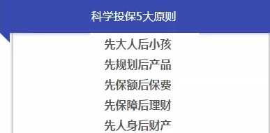
保险实务：儿童意外险
为儿童买保险，先问你自己一个问题。作为父母，是否先给自己购买了保险呢？家庭投保应以夫妇为主，孩子为辅。夫妇双方尤其是家庭经济支柱的意外保障、医疗保障、重大疾病保障和寿险保障一定要充分，以保证父母这个经济来源万一中断时，孩子可以通过保险得到的经济支持而生存下去，并且继续接受良好的教育。

Slide 166
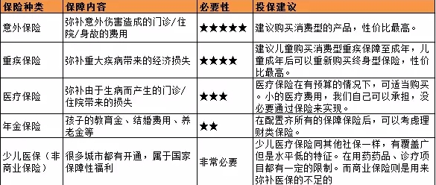
儿童都需要哪些保险

Slide 167
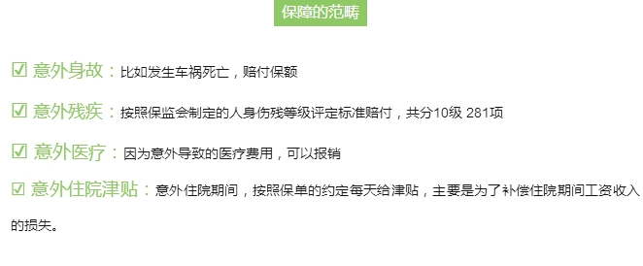
意外险是什么？
意外的定义：是指外来的、突发的、非本意的、非疾病的。（这四大条件缺一不可）

Slide 168
意外险的意义和作用
意外险的特点：发生率低、保费低、保障杠杆高，用极少的保费就能撬动高额的保障；
投保门槛低：对被保人没有太多健康要求，基本人人都可以买，维持社会稳定，不会有那么多因为天灾人祸而家破人亡的家庭。

Slide 169
意外险的经典问题
猝死属于意外险保障责任吗？不属于，因为按医学词典对猝死的解释，猝死是非暴力、突然的病理性死亡。因此，结合上文说到的意外的四大定义，猝死并不属于意外险的保险范畴。
被狗咬了去打疫苗属于意外伤害吗？属于，被狗咬、被猫抓，属于意外的四大定义范围，可以理赔。

Slide 170
意外险的经典问题
意外伤害险中的保险期限和责任期限
保险期限：只有在保险期限时间范围内发生的保险事故，保险公司才负责赔偿
责任期限：意外险的责任期限一般是180天，责任期限实际是保险公司在确定要赔偿的条件下，决定应该赔偿多少的问题。比如医疗费用赔偿，从出险后1至180日内产生的医疗费用，保险公司应予以赔偿，超过180日后产生的医疗费用不再予以赔偿。
应该以出险后第180日的伤情程度确定残疾等级，决定赔偿比例。

Slide 171
意外险的经典问题
保了定期寿险了还需要保意外险吗？
需要，虽有重复的地方，但是意外的优先等级要高于寿险。
重复的地方：意外身故，寿险可赔付。非意外身故，意外险不能赔付。
但是意外险有意外伤残，这个寿险是不能涵盖的，意外险更有针对性，并且寿险的保费远高于意外险，杠杆不是一个数量级。

Slide 172
意外险的分类
按时间划分：长期意外险；短期意外险 /；极短期意外险。
长期意外险多见于返还型意外险，交10年费保30年这种的。
短期意外险多见于一年一交费的消费型意外险。
极短期意外险多见于旅游险，1-30天不等。

Slide 173
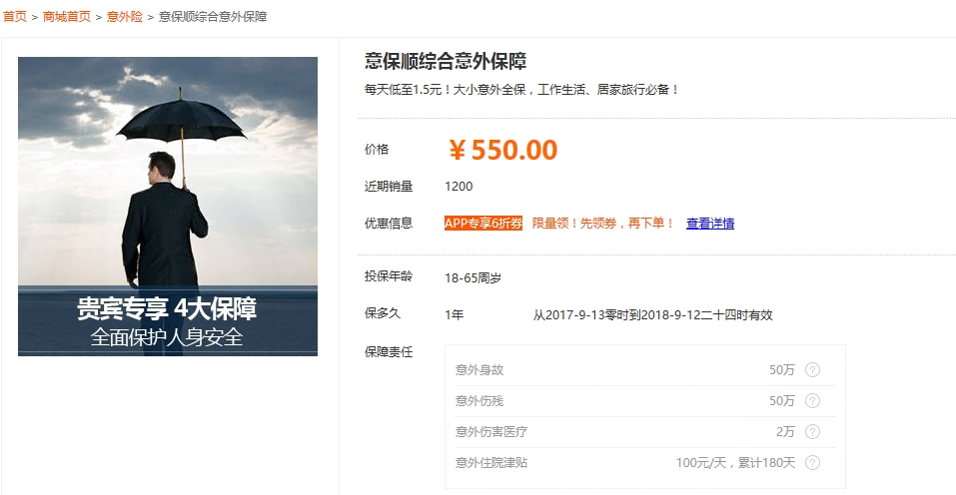
泰康保险意外险：意保顺综合意外保障

Slide 174
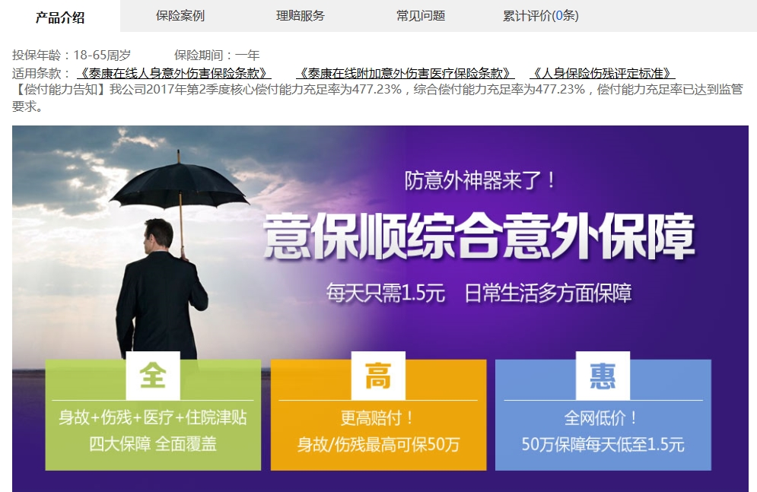
泰康保险意外险：意保顺综合意外保障

Slide 175
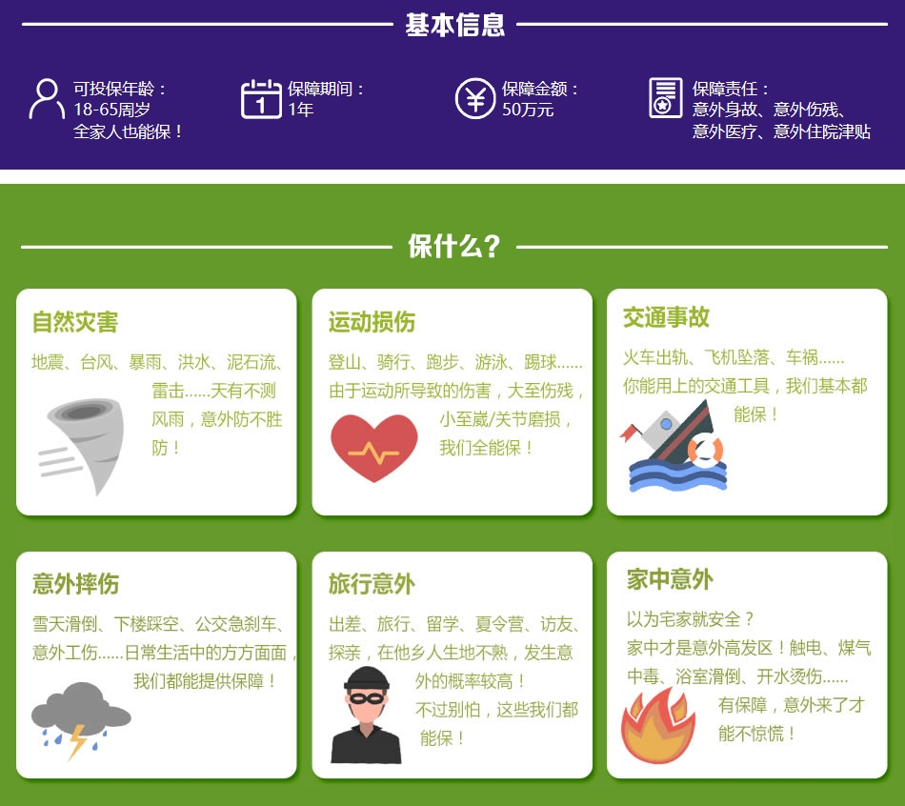
泰康保险意外险：意保顺综合意外保障

Slide 176
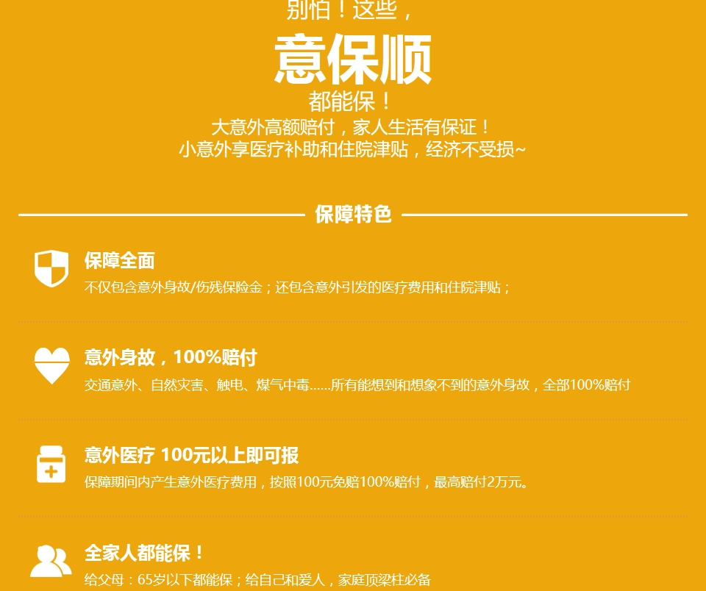
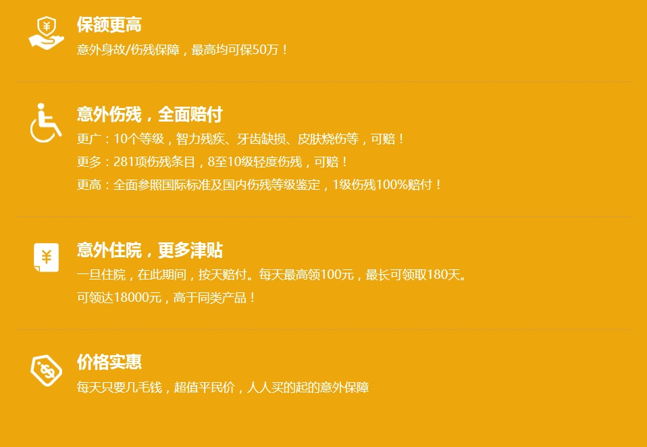
泰康保险意外险：意保顺综合意外保障

Slide 177
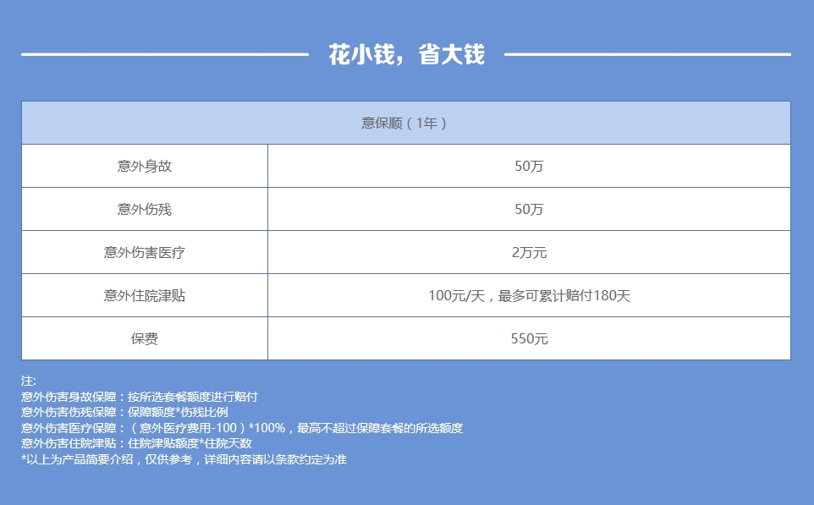
泰康保险意外险：意保顺综合意外保障

Slide 178
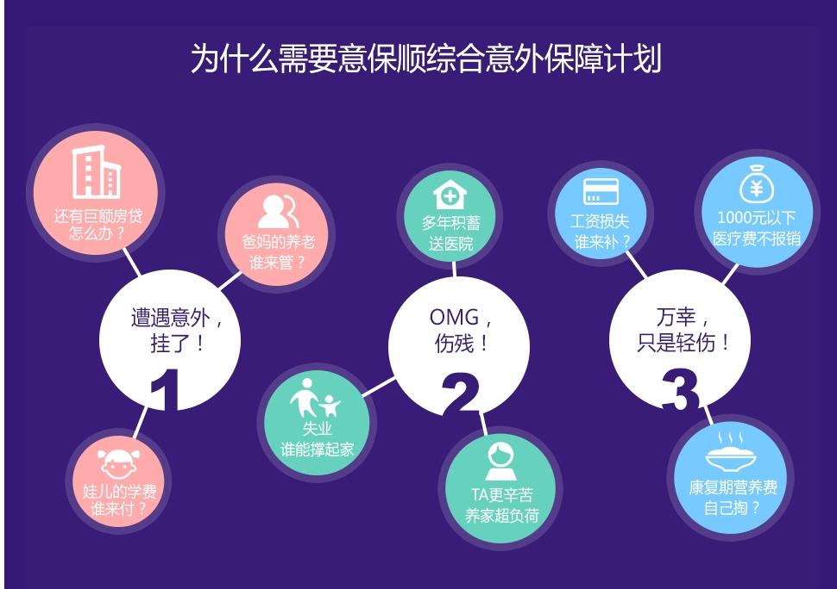
泰康保险意外险：意保顺综合意外保障

Slide 179
泰康保险意外险：意保顺综合意外保障
1、除港、澳、台地区外，全国其它地区的18-65周岁居民均可投保。
2、本产品在网上投保申请日后次日零时即生效；
3、若购买多份保单，每个被保险人意外伤害保额累计不超过50万元，多投超出部分无效。
4、本产品适用于大部分职业，但仍有少数拒保职业不属于保险范围。投保前请查看拒保职业表 ，职业类别不明请咨询。
5、投保人需保证填写及告知内容属实，将作为我司签发保险单的依据及列为保险合同的组成部分。如投保人有隐瞒或者告知不实，我司有权解除本保险合同，并不承担任何责任。
6、网上投保支持储蓄卡、信用卡、支付平台等多种支 付方式，部分支付方式需要进行银行卡验证，验证通过后方可继续支付。

Slide 180
泰康保险意外险：意保顺综合意外保障
小康和妻子自驾游，出行前两人均为自己投保了意保顺综合意外保障计划。
保单信息：意外身故保额50万元，意外伤残保额50万元，意外医疗2万元，意外住院津贴100元/天；保费总计：550元/年；
自驾出游途中，二人遭遇泥石流，小康不幸当场身亡，一次性获得赔付50万元；
妻子脑部受伤，智力受损，造成6级伤残，入院治疗30天。小康妻子可获得的赔付包括：
伤残（6级）：25万元；意外医疗：19900元；住院津贴：3000元。

Slide 181
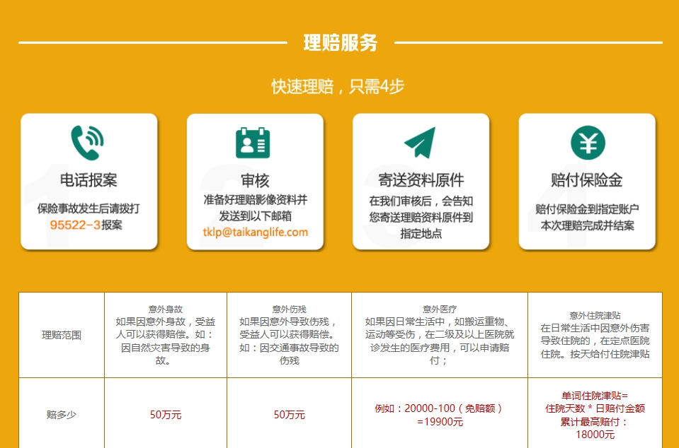
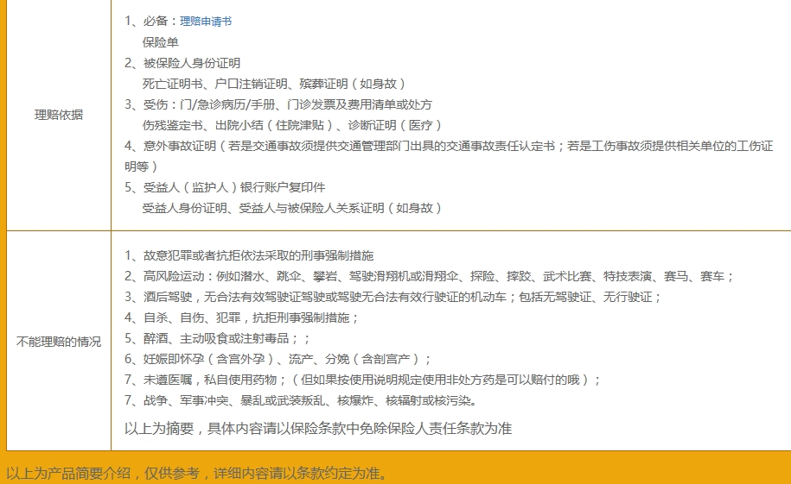
泰康保险意外险：意保顺综合意外保障

Slide 182
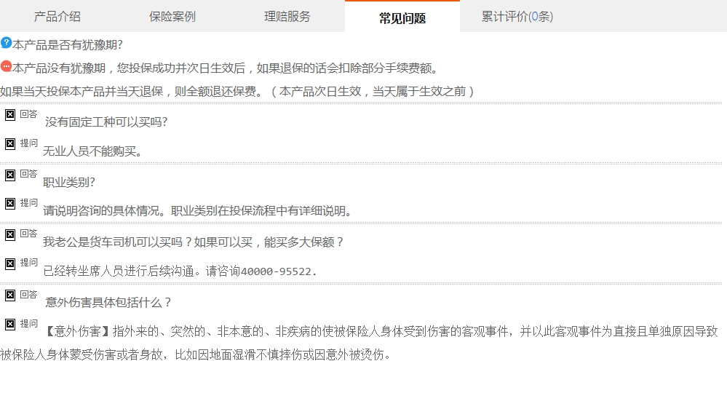
泰康保险意外险：意保顺综合意外保障

Slide 183
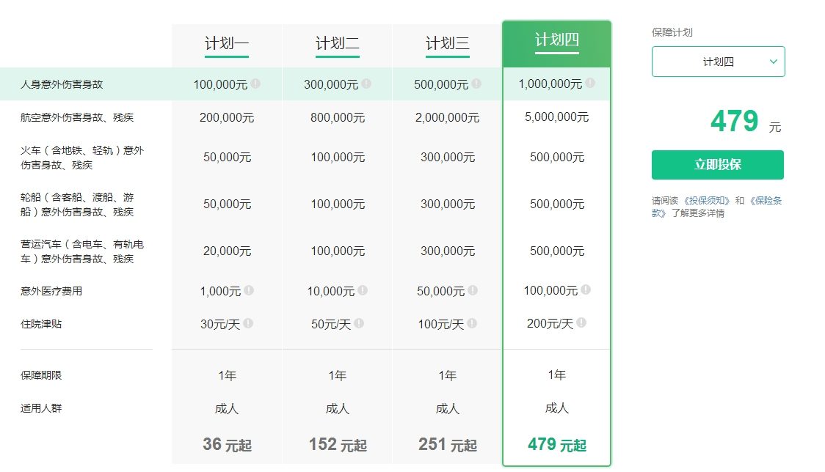
众安保险公司：成人百万综合意外

Slide 184

众安保险公司

Slide 185

众安保险公司：成人百万综合意外

Slide 186


众安保险公司：成人百万综合意外

Slide 187
意外险有哪些“坑”？
特定意外保额高，一般意外保额低
有一类意外险，声称都是百万身价，实质上，仅仅个别特定意外保额才达到百万级别，如航空意外、自驾车意外、交通意外，而一般意外保额仅10-20万元，太低啦！如果选购此类险种，发生溺水、跌落、中毒、火灾等意外，那么只能赔付10-20万，相距“百万”实在相差大啊！PS. 交通意外身故仅占意外伤害总身故的24%。

Slide 188
意外险有哪些“坑”？
意外身故保额高，意外伤残无保障：
有一类意外险，乍一看价格很有优势，认真看，只保障意外身故责任，而不保障意外伤残责任。如果选购此类险种，那么只有意外致死才能赔付，伤残是无法理赔的。残疾往往比身故更可怕，而意外导致残疾的概率也远比意外直接致死的概率高。

Slide 189
意外险有哪些“坑”？
只保意外身故，无意外医疗费用：
有一类意外险，裸奔在风雨中。为何叫做裸奔，就是只保障意外身故，而磕磕碰碰、猫抓狗咬、意外伤害产生的医疗费用，都无法理赔。
以上三个“坑”，未必是真坑，而是产品的设计角度不同。但对于绝大多数投保人，注意到以上三个差异，选择较为全面的意外险是比较明智的。

Slide 190
意外险的消费与返还
消费型当然性价比最高。钱多没处花请选择返还型。
简单讲，返还型产品的设计是本来10元钱可以解决的问题，非要收你100元，10元用来解决问题，90元帮你存着，满期时未发生理赔，那么增值到100元，还给你。但是，如果把90元给更合适的投资渠道，那么满期时也许远远不止100元了。所以推荐大家购买消费型意外险比较好。

Slide 191
所有意外险都保意外医疗吗？
生活中，我们可能也见过这样的新闻：逛街摔倒骨折，意外险拒
赔。这个是意外险的错吗？并不是。这种情况下，往往是你根本
就买错了产品。虽然现在大多意外险都包含意外伤残和意外医疗
责任，主险、附加险组合销售，但是两者是独立的，也并不是所
有意外险都一定包含意外医疗保障。
生活中发生磕磕碰碰，伤害程度达不到伤残保障理赔的标准，就
需要意外医疗帮你补偿医疗费用的损失，如果你买的意外险没有
这项保障，就不要怪保险不赔啦。

Slide 192
如何判断一款好的意外险
一款好的意外险（组合）的标记其实很简单：
1.保障是否齐全，意外死亡、意外残疾、还有最重要的意外医疗保障是否都包含；
2.意外医疗保障的免赔额是否足够低，报销是否限制在医保报销范围内，能否覆盖医保目录外的费用。
3.条款清晰明了，除外责任明确，方便消费者理解；
4.同样的保障下，保费价格能否更便宜。

Slide 193

泰康保险公司：少儿综合意外保障

Slide 194

泰康保险公司：少儿综合意外保障

Slide 195

泰康保险公司：少儿综合意外保障

Slide 196

泰康保险公司：少儿综合意外保障

Slide 197

泰康保险公司：少儿综合意外保障

Slide 198
为什么一定要重疾险?只因"癌"离我们太近!
1、每年新发癌症337万例，死亡211万。
2、60%的男性重疾理赔由癌症导致。
3、男性最高发癌症为肝癌和肺癌。
4、中国每5个死亡者中就有1个死于癌症。
5、80%的女性重疾理赔由癌症导致。
6、女性最高发癌症为乳腺癌和宫颈癌。
7、癌症的发病率40岁以后快速升高。
8、42岁为保险行业中重大疾病平均索赔年龄。
9、年龄标准化的癌症5年生存率为30.9%。
10、中国对癌症的医疗投入仅为0.1%。

Slide 199
为什么一定要重疾险?只因"癌"离我们太近!
恶性肿瘤平均治疗费用达到15万-50万元。在肿瘤专科医院，自费药的比例甚至高达90%。
而重疾险就是一种报销型的保险，只要你确诊的疾病是符合保险条款中的保障对象，那么就可以一次性获得保险公司的给付，可以及时有效地提高医疗质量。对医保覆盖对象来说，重大疾病险可作为一种补充手段，而对没有纳入医保范围的人来说，重疾险尤其重要。如果因为没有购买过重大疾病险等原因，家庭实在无力支付重疾治疗费用，那么就只能求助于社会公益组织了。但这种事，最好不要发生在自己和家人身上，此实乃下下策，属于没有办法的办法！未雨绸缪，防患于未然，备足重疾险才是上上策！

Slide 200

泰康保险：泰爱保·百万医疗保险

Slide 201

泰康保险：泰爱保·百万医疗保险

Slide 202

泰康保险：泰爱保·百万医疗保险

Slide 203

泰康保险：泰爱保·百万医疗保险

Slide 204

泰康保险：泰爱保·百万医疗保险

Slide 205

泰康保险：泰爱保·百万医疗保险

Slide 206

泰康保险：泰爱保·百万医疗保险

Slide 207

泰康保险：泰爱保·百万医疗保险

Slide 208

泰康保险：泰爱保·百万医疗保险

Slide 209

泰康保险：泰爱保·百万医疗保险

Slide 210

泰康保险：泰爱保·百万医疗保险

Slide 211

泰康保险公司健康保险的种类

Slide 212

为什么要买重疾险？

Slide 213
什么情况适合买一年期重疾险
一年期重疾险的优点：便宜，特别便宜。10万保额一年只要一百多块。缺点：随时停售，停售你就要去寻找新的产品，年纪越大身体越差，再买保险健康告知不容易通过。一年期保险停售很常见。
适合谁买？
1、我真没钱，一年300都没有，就100块钱。
2、我买了长期的重疾险了，最近这一年突发一些事情觉得风险比较大，我临时增加一下，比如怀孕。
3、我买了长期的重疾险了，但等待期是一年或者180天。买一年期的补充一下等待期的保障空白。
4、我要买长期的重疾险，但我要先学习了解保险，不是一两天能了解清楚的，我先买个别裸着了。

Slide 214
什么人适合买定期重疾险
定期重疾险（一般保障期30年左右）
优点：性价比最高。
缺点：20年、30年后保障就结束了，需要自己额外储备医疗基金。
适合谁买？
1、预算适中的人；
2、年轻人。

Slide 215
不要碰这些分红型重疾保险
保险姓保，所以别指望它既保障又赚钱，算来算去，保险公司都不做亏本生意。羊毛出在羊身上，你懂的。
不要碰这些分红型重疾保险，恩，不要碰，你占不到便宜。

Slide 216
什么人适合买终身重疾险
优点：一劳永逸，省心省力
缺点：保费略高，绝对性价比低于定期重疾险。
适合谁买？
1、预算充裕的人
2、不想费心自己储备医疗基金的人

Slide 217
特定人群重疾险
老年防癌险
优点：保费便宜
缺点：只保障癌症一种重疾
老年人，买重疾险可能会出现保费倒挂，癌症发病率高，可以购买防癌险。

Slide 218
有医保还要重疾吗？
别指望医保可以报销你所有的医药费，实际国家能给你报销大的比例有一定的限制，就目前2017年政策来看，实际医药费报销比例在30%左右！更别提进口材料的医疗用品，这些都是国家不能给予一分报销的！所以仍需自费很大比例。
医保是报销制度，先花钱后报销（部分地区实时报销）。
重疾是给付制度，与花费无关，花不花钱都给钱。

Slide 219

中国平安保险的健康保险

Slide 220
如何正确地买一份合适的重疾险？
首要原则：量力而行。
选择适合自己的，比选择大而全的保障，性价比高。但是，性价比是在比较中得出的，在绝对的金额面前，没有哪款保险能又便宜又保障多。所以，投保的时候，切记做好资产配置。
另外，如果把重疾险看做投资，期待大病发生时发一笔财，一定要投保前仔仔细细阅读“健康告知”，因为，患大病可能性高的人，成功投保以及获得理赔的可能性也小。毕竟，你能想到的事情，都在精算师计算范围内。
同时，即便多份保险可以多份赔付，但是多份保险本身就是一种高额负担，所以，在购置重疾险时，牢记风险对冲才是目的。除此外，根据个人及家庭经济情况，可以酌情选择纯重疾险或者轻症加重疾以及再加身故保障等保险种类。
另外，一次性赔付与多次赔付也是购买时需要考虑的元素。因为，一旦发生重疾赔付后，被保险人一般情况下已经不能再买重疾保险，而很多重疾尤其是癌症的复发率非常高。当然，多次赔付的保费也很高。总之，在有条件的情况下，优先为家里的经济支柱配置重疾险，量力而行，没有最好，只有相对合适。

Slide 221
重疾险到底有多重要?
乔布斯，2004年患胰腺癌，2011年去世，与癌症之王抗争8年！事实上，胰腺癌的平均寿命仅4-9个月，将生命延长7年之久，他靠的只有一个字：钱！10万美元1次的DNA检测、最先进的细胞免疫疗法、最全面的医疗技术、最完善的癌症护理......你敢说你比乔布斯还有钱吗？在这个世界上，如果不是巨富，就一定需要重大疾病保险。

Slide 222

泰康e生健康重大疾病保障计划

Slide 223

泰康e生健康重大疾病保障计划

Slide 224

泰康e生健康重大疾病保障计划

Slide 225

泰康e生健康重大疾病保障计划

Slide 226

泰康e生健康重大疾病保障计划

Slide 227

泰康e生健康重大疾病保障计划

Slide 228

泰康e生健康重大疾病保障计划

Slide 229
购买重疾险的2个建议
1、越早买越好。越早买越便宜，年纪越大对于保险公司而言患病的几率越高，这也是为什么父母的保费会比我们贵那么多的原因。
2、在身体健康没有留下任何医疗记录的时候购买。如果生病了才想起来购买可能会被拒保或者增加保费。

Slide 230
重疾险是保死不保病吗？
在购买重疾险的时候，有人有这样的疑问：“我看了保险合同，那些重大疾病几乎都和死差不多，得了也就等于判了死刑。重大疾病其实是保死不保病的，那是不是意味着只要去买终身寿险，等着死后给家里留一笔钱就够了呢？”这个说法看起来好像有点道理，其实也是一种错误的思维。为什么呢？
在现实生活中会发现，像乳腺癌、甲状腺癌现在的治愈率是很高的，重大疾病并不等于宣判死刑。随着科技的发展，医疗技术也日新月异，重大疾病患者的存活率越来越高，但医疗费用也十分昂贵。比如心脏搭桥手术后的存活率，乳腺癌和甲状腺癌等的治愈率都是比较高的。
重疾险就是要向罹患重大疾病的被保险人提供经济上的帮助，以降低重大疾病对个人和家庭财务造成的巨大伤害和心理带来的巨大压力。

Slide 231
重疾险都能得到理赔吗？
不是罹患了所有的重大疾病都能得到理赔，必须符合所购买的保险条款中所规定的重大疾病的种类。从这个角度来讲，购买的保险产品，重大疾病的种类越多，保障就越全面，对我们就越安全。但是一般来讲，按照精算的标准，病种越多价格就会越贵，所以也没必要追求病种最多。其实，保监会规定了25种疾病，这是所有条款必须有的高发性疾病，这25种基本涵盖了常见病。所以没有必要去刻意追求疾病的种类越多越好这样一个方向，只要具备了疾病末期这样的责任，或者身故这样的责任，就证明这笔钱将来一定会拿回来。

Slide 232
有医保了，还要买商业重大疾病保险吗？
如果一个人罹患了重大疾病，即使单位全部报销医疗费，这和重大疾病的给付没有任何矛盾，因为重大疾病是约定给付，买多少赔多少，不管你花多少，它不要发票。有了社保，没有了医疗费的风险，不等于没有债务的风险，后面还有身故带来的收入灭失的风险。重大疾病保险金可以用来做康复的费用，可以偿还债务（比如房贷），让我们的康复更轻松，让我们的生活没有压力。如果存活期不长，可以作为家人的生活费用。换个角度来说，也就是单位福利好，如果生病之后，医药费全部报销，但如果有债务（比如房贷），保险金可用来偿还，减轻心理压力，有助于身体的康复。
如果没有债务，可以弥补收入的损失，如果收入没有损失，可以用来储备孩子的教育费、家人的生活费。重大疾病保险就是让一个人在遭遇疾病打击的同时让金钱变多，减少对经济健康和精神健康的伤害。

Slide 233
重疾险：各份合同都赔，各公司都要赔
1.就是越早买越好。
2.只要不影响生活质量，尽量多买。
3.家庭成员人人都应该买足，我们不要去预估谁的风险大。我们总有人有这样的爱好，觉得家里某个成员身体有点弱，应该多买，自己结实就不多买，但是你会发现，猝死的都是平时比较结实的人。

Slide 234
万一不得重大疾病，保险还有用吗？
买保险的结果就是“没事是好事儿，有事儿也没事儿”。
如果你这一辈子不得重大疾病，那是天大的好事儿，不遭罪，有机会赚好多钱，家人没有痛苦，你还能领许多养老金，还可以享受天伦之乐。如果得病了，因为金钱充足，及时治疗，或许还有活的机会，这就是“有事儿也没事儿”。

Slide 235
重疾险保额和保费怎么选？
重疾险最基本的功能：提供风险保障，首先要考虑大病治疗的直接医疗费用。
在治疗大病的过程中，许多检查治疗项目、疗效好副作用小的药品都是自费药，社保不予报销，这时就需要商业医疗保险来补充。
目前一项重大疾病的治疗费用（包括住院、手术、器械、药物等），至少在10万—50万元。如果想要用进口药物和器械，或者病房条件更好些，费用更贵。除了直接花费的医疗费用，其次，要考虑的是间接费用。比如护理费、营养费、误工费、生活费，康复费用、营养费用。
最后则是要考虑的是生病期间家庭的收入损失。一般家庭，给每个家庭成员配置重疾险的保障额度在30-50万左右比较好。

Slide 236
重疾险缴费方式怎么选
分期缴纳更为实惠，期限越长越好，因为缴费时间长，虽然所支付的总额可能略多，但每次缴费较少，一般不会对经济带来太大负担。
大部分保险公司规定：若被保险人在缴费期间发生重大疾病，不论保费是否缴清，都不影响保险公司的赔付，且从赔付之日起，免缴本应支付的以后各期保费（保险合同随之终止）。
从另外一个角度上来说，缴费期限长虽然保费贵了一点，但是却把“小投入，大杠杆”这个原则发挥得更好了。
举个例子，假设保单分为20年分缴，被保险人在缴费第二年身染重疾，则实际只需支付十分之一的保费，而得到了全额保险金。

Slide 237
返还型和消费型重疾险，应该怎么选？
很简单，经济条件好的，可以买返还型保终身的；经济条件一般，压力比较大的，可以选择消费型重疾险，等有钱了再购买返还型的重疾险。本质上是没有好坏之分，只要根据自己情况选择最合适的就是最好的。
不过，很多人又要保证额度高，又要低保费，基本没这种好事。所以，如果你是风险规避型的就选择大点的保额，擅长投资的选择消费型的保险，注重储蓄的选择返还型的保险。

Slide 238
什么时候买重疾险最好？
当你了解重疾险时，就是为自己和家人购买这款产品的最佳时机。
考虑到重疾险是按照被保人的性别和年龄计算保费，年龄越大，保费越高，而且，男性比女性的保费要高。所以趁着年轻买重疾险，保费低还容易买。

Slide 239
重疾险，买重（chóng）了能赔吗？
我在A公司买了30万重疾险，B公司买了20万，C公司买了10万，万一将来得癌症花了50万，这些公司都能赔给我吗？要不要扣掉其他公司赔到的钱？
不用，不用，不用！重疾险是一次给付型保险，答案就有两个，赔或不赔。和其他公司给你赔了多少，你看病花了多少，甚至是不是看病了，都没有关系。与你平常看病拿给公司报销的不一样！

Slide 240
每年交好几千块，要交几十年，压力太大？
如果现在都担心每年几千块保费的压力，那你更需要担心将来某一天十几万甚至几十万医疗费的问题，那压力更承担不起。趁着现在还年轻，属于奋斗的年龄，应该研究怎么努力多赚钱，而不是靠侥幸心理，讨论是否可以不买保险。
事实一再证明，凡是当年咬牙做的决定都是对的，当时不咬牙，等遇到事情的时候，咬掉牙也没用了。

Slide 241
这么多产品，该相信谁，该选择什么产品？
消费者在购买重大疾病保险时需要关注的几个要点：观察期（有90天的，有180天的，也有一年的，对客户来说，越短越好）；疾病种类，也不是越多越好，市面流行的基本都够用，种类太多带来的价格高没必要，有包含疾病末期或者生命关爱责任的最好）；有轻症额外给付的好；有特定疾病额外给付的好；有身故责任的好；固定保额分多次给付的不够好；只买专项重疾是不保险的。
如果真的要比较产品，也要坚持在交费额度一样，交费期一致，保障期相同的情况下比较利益，不然就没有意义。

Slide 242
买保险有用吗？
1、买保险有用吗？你只需要问自己：钱有用吗？钱当然有用，没钱啥事都做不成。那告诉你：保险也是钱，是关键时刻大量的急用的现金。
2、总有人盲目自信，我很谨慎，我不会有风险，我不会生病。但你必须承认：风险不一定是你不小心造成的，是你小心，别人不小心，你小心也没用。812天津大爆炸证明这一点。
3、还有人纠结，买了保险万一没用上怎么办？其实保险不能单独算，要和人生一起算。当保险用上了，合适了，我们的人生肯定遭遇挫折了。当保险没用上，恰恰证明我们健康平安，比什么都合适。没事自己多赚钱，有事保险保证你不缺钱。

Slide 243
重疾险的理赔要点有哪些?
如果患了重大疾病，确诊医院都会为被保险人开出确诊书，确诊书对被保险人非常重要，被保险人一定要保管好，因为它是被保险人在保险公司进行重大疾病保险理赔时的重要依据。
当被保险人被确诊为重大疾病，并已经拿到重大疾病确诊书，应该赶快让家人把重大疾病保单拿出来，认真比对保单中所载明的重大疾病范围，看自己所患重大疾病是否属于保单中所载明的重大疾病。如果已经确认自己所患的重大疾病确实包含在保险公司重大疾病的理赔范围之内，为能及时获得理赔，被保险人应快速向保险公司报案，以让保险公司工作人员尽快启动理赔程序。

Slide 244
投保重大疾病保险时，应该注意什么？
1.应根据需求认真选择合适的重大疾病保险产品，遇有不明白的地方向保险公司咨询。
2.决定投保重疾险后，需回答个人健康及家族病史等与投保有关的问题，一定要仔细阅读并如实填写。如果相关情况没有如实告知保险公司，将来申请给付保险金时可能无法得到保险公司拒赔。

Slide 245
重疾险的保额到底如何确定才合理？
许多消费者买重疾险的时候，觉得低保额不够，但是保额高又太多，不知道该怎么选。事实上，风险保障不是一次买了就一劳永逸，消费者可以分阶段购买，随着自己的工作性质、风险高低、收入水平的变化，消费者可以做出调整，比如先买一份保险，等条件好了再加保一份重疾险，增加保障额度。

Slide 246
重疾险的年限选择：终身，还是固定年限？
买重疾险的时候，是买30年，或买到70岁，还是买个终身呢？
根据精算原理，终身型重疾的保费高于定期型的，有人会觉得终身重疾太贵。有人就提出一个“买定投余”的方法，即买定期型重疾，生下来的钱去投资理财——等定期重疾到期后，比如70岁后，虽然没有了重疾保险，但是节省的保费加上投资收益，可以用来治病和养老。

Slide 247

e顺-女性专属疾病（乳腺、宫颈、子宫都保！）

Slide 248

e顺-女性专属疾病（乳腺、宫颈、子宫都保！）

Slide 249

e顺-女性专属疾病（乳腺、宫颈、子宫都保！）

Slide 250

e顺-女性专属疾病（乳腺、宫颈、子宫都保！）

Slide 251

e顺-女性专属疾病（乳腺、宫颈、子宫都保！）

Slide 252

e顺-女性专属疾病（乳腺、宫颈、子宫都保！）

Slide 253
重大疾病保险能否满足被保险人全面的健康保险需求？
重大疾病保险产品是健康保险中疾病保险产品的一种。该保险产品只有在被保险人发生合同约定的疾病、达到约定的疾病状态或实施了约定的手术时，才能给付保险金。因此，重大疾病保险不能满足被保险人所有的健康保险需求，配合其他类型的健康保险产品或健康保障计划，被保险人才能得到比较全面和完善的健康保险保障。

Slide 254
投保多份重疾保险，可以累积赔付吗？
可以。重大疾病保险属于提前给付型健康险，赔付条件是被保险人确诊保单保障范围内的重大疾病即可，投保多份重疾险，可以多份重复理赔。

Slide 255
保险的购买顺序
保险的购买顺序：先意外，后医疗，后重大疾病、教育金、养老金、投资理财。
1. 以小钱防范风险。风险损失也可以用积蓄来弥补，但这意味着大量资金被占压，而参加寿险只要很少保费，在危难时刻即可得到大量补偿，雪中送炭。
2. 计划家庭财务。购买寿险可以与子女教育、养老、疾病、死亡等需大量现金的事件对应，使家庭有计划地、长期地积累所需资金。如果不经计划，许多钱财都无意义地花费掉后，遇到大事，便有筹集不起资金的困难。而保险资金，在保险公司运作，可以产生固定的收益。
3. 使家庭稳定。家庭不至于因为经济支柱的倒塌而发生连锁反应，因为有了寿险的救助，人们可以在因疾病失去工作和收入的情况下继续享受医疗保障；家庭的不动产不会因为要抵偿债务而被变卖；子女可以在失去父母的情况下完成学业，直到成年，失去子女的老人不会因断绝经济来源而饥寒交迫。

Slide 256
老年人买保险的限制条件
购买年龄限制：很多保险都有购买年龄限制，比如医疗保险、定期寿险65岁以后基本买不到了，为父母买保险，年龄限制是一个比较大的门槛。
产品保额限制：随着年龄增长，重疾风险加大，所以保险公司也会更加严格的核保，购买重疾险所交保费和保额相当，杠杆极低，已经失去了购买保险的意义。很多防癌险也都有保额的限制，虽然卖给你，但是保额很低。
健康告知要求：老年人或多或少都是有一些疾病的，高血压、高血脂、高血糖也是非常常见的，所以为父母购买保险还受健康告知的制约。
保费价格：对于我们普通人来讲，可能很多家庭经济支柱的保险还没有配置齐全，给老年人配置保险更要考虑预算的问题，可以说要精打细算。
所以保险规划要提早进行，如果到了老年在考虑购买保险，都会遇到上面的困境。

Slide 257
老年人医疗险VS防癌医疗险，选哪个？
老年人由于没有太多家庭责任，所以要规避的自然就是由于疾病引起的医疗开支，这么看医疗险就是最好的选择，而且大部分医疗险不关注具体病种，目前市场上百万住院医疗险价格也不是很贵，保额最高能做到几百万。
不过老年人投保医疗险存在严格的健康告知，有的还需要提交体检报告，不是你想买就能买到的，而且目前国内绝大多数医疗险都不是保证续保的，后续存在停售的可能。
建议大家购买防癌险，癌症是重疾理赔概率中最高的，所以买防癌险就抓到了问题的主要矛盾，除此之外还有如下2个理由：
不存在续保问题：长期缴费的防癌险，是一份几十年的长期合同，不存在产品停售的风险。
健康告知宽泛：防癌险购买门槛较低，三高、糖尿病都是可以购买的。
除了购买防癌险还有另外一种选择，就是防癌医疗险，防癌医疗险一般和防癌险具有相同的健康告知，还是比较容易买到的，这就是防癌医疗险的价值所在。

Slide 258

家庭成员应该如何配置保险？

Slide 259
配置保险应遵循的原则
1.注重保障功能：保障功能才是保险的核心，重疾险、寿险、意外险是重点；
2.越早投保越好：年龄在35岁之上的人，事业上升阶段，健康却开始走下坡路，同时还承担着赡养老人和抚养孩子的责任。这类人群更要提前做好家庭保险规划。早投保一方面可以及早规划保障，更体现在费率低，年龄增加一岁，费率就会以3.5%/岁的速增加。
3.投保顺序：先大人后小孩，家庭支柱必须优先重点考虑。
保险不可能改变你的生活，但可以防止你的生活被改变。

Slide 260
保险无好坏，只有适合和不适合
大多数保险都是定制化产品，要根据家庭情况、收支情况以及未来投资规划选择适合的保险。例如，一款寿险（身故赔付）产品，对于家庭主要收入成员比较合适，但对于孩子来说就不太适合了；一款分红型万能险（每年保费5万，连续5年，后续每年都有分红），这款产品比较适合短期内无大量资金需求、又有闲置资金的家庭，而对于计划购房、购车有子女需要上学的家庭则不太适合。所以一定要根据自己实际情况购买适合的保险。

Slide 261
要区分保险和理财产品
目前很多保险产品同时具备理财产品的功能，通常表现为返本、分红。这类保险保费肯定大幅高于消费型保险。两者各有优缺点，具体购买哪种，还是要根据自身实际情况选择。简单来说如果家庭闲置资金不多或者投资能力较强（投资收益高过理财型保险收益）应优先配置消费型保险。

Slide 262
购买保险的优先级
1.家庭成员配置的优先级应为：主要收入成员>成人>孩子>老人；
2.保险品种配置的优先级依次为：意外险>重疾险>寿险>财产保险。

Slide 263
夫妻的保险计划
应配置的险种：意外险、重疾险、医疗险、定期寿险。
收入一般家庭：意外险30万保额+重疾险30万元保额+医疗险（+寿险），保费控制在3000元/年；
经济较好的家庭：意外险50万保额+重疾险50万元保额+医疗险+寿险，保费可控制在6000元/年
配置原因：大人特别是家庭中负责挣钱的顶梁柱，如果出了什么事家庭就会少了主要的经济来源，这地位之重当真不可忽视，所以这些保障都少不得。
至于寿险是为防范过世后，子女未来的教育和家庭生活作准备。

Slide 264
单身成年人（18岁-30岁）的保险配置
考虑险种：消费型重疾险、意外险、医疗险
配置原因：这个阶段的年轻人收入有限，虽然没多大的家庭负担，但也不能成为父母的负担。
意外险在于万一意外，可以给父母留一点养老钱，毕竟一年也就几百的保费；重疾险、医疗报销险，这些可以避免剥削父母的养老钱。
由于收入不高，不建议买理财型的保险。

Slide 265
小孩及学生时期的保险配置
考虑险种：意外险、重疾险、医疗险。
配置原因：
小孩的安全意识和身体抵抗力都比较差，意外险还是有必要的，这个险的价格很便宜，一般几十到几百块钱，就能保一个10万以上的保额。
而重疾险上得越早，保费越低，年均保费在几百至2000之间。（不过一般定期重疾险是30年的，小孩买的早，期限也会结束的早）
至于医疗险，可以作为居民医保的一个补充。
而流行的死亡赔付保险、教育基金等，就算了吧，有钱人家可以考虑准备。

Slide 266
老人的保险配置
考虑险种：防癌险、意外险
配置原因：老人已经到了要动用储蓄来应对风险的阶段，主要风险是医疗和养老，但这时候来配置养老和医疗保险已经不划算了（如果已经退休或在5年内就要退休，买寿险已没多大意义）。可以考虑防癌险，一年大概几千的保费，以防万一。另外，老年意外险的保费也不是很夸张，还是可以考虑的。
总的来看，50岁是一个分水岭，50岁后的保费是很吃力的，所以有些保险宜早不宜迟。
如果老人已经到了70岁，这时候也不用在意买什么保险了，做儿女的好好照顾父母、努力赚钱就是父母最大的保障。

Slide 267


Slide 268
老年人务必投意外保险
意外险：老人腿脚必然不如年轻人利索，磕磕碰碰是常见的事，意外风险其实是老年人最常见的风险，也是最容易被忽视的风险。
与年轻人买意外险注重身故赔付额度不同，年轻人承担家庭经济责任，需要高额的身故赔付来延续经济生命 。 而老年人已经完成了为家庭贡献经济的使命，只要考虑不让家里大额花钱就行了。 因此，相对于意外身故额度，老年人的意外险，更需看重意外医疗的额度和赔付范围， 同时兼顾伤残比例赔付等等。
推荐购买一些专门为老年人设计的小额意外保险，通常含有2万-5万的意外医疗100%比例报销。 根据年龄一般200-500元每年就可以搞定。 况且意外保险无等待期，明天出更优秀的保险产品直接更换，不需要考虑续保问题。

Slide 269
大额医疗保险
如果你家里的老人在，60周岁以下，身体健康，一定要去买一份现在市面上很流行的大额医疗保险，各种百万医疗，平安，众安，国寿等等公司都有，每年花费在1000元左右，可以获取最高300万的医疗储备和最高600万的癌症医疗储备。
年纪大了之后， 发生医疗风险几乎是必然的，尤其是60周岁以后，各种病痛都慢慢来了，动不动就要住院，一万两万的花费社保后尚可承担，除了一时肉疼，对家庭经济倒没有太大影响，怕就怕一些严重疾病，需要长期大额支出的，比如癌症，尿毒症等等。少则十几万，多则几十万的住院花费，对普通的家庭而言，是一笔不小的负担。 很可能因为这样一笔支出，影响到整个家庭的财务规划，比如购房等，又因此更深远的影响整个家庭的长期财务健康，所以，给老人买大额医疗险，不仅仅是给老人一个有尊严的，体面的医疗条件。更是给自己的财务上一道防火墙。
但是很多家庭的老人已经60岁以上了，或者说身体有这样那样的既往病史，导致无法购买类似的大额医疗保险了，怎么办？
可以开辟一个专门的医疗应急账户，从家庭开支里强制节约一部分钱丢进去，既然无法知道风险什么时候来，又很有可能来，不如提前做好准备措施，不要等到发生的时候措手不及。另外注意老人的饮食，运动，预防好过补救。居安思危，思则有备，有备而无患。

Slide 270
购买保险的知识储备很重要
现实生活中有一些老年人，手里有些积蓄，可能是辛辛苦苦攒了
一辈子的，可能是单位的退休金，可能是儿女孝顺的赡养费。 也
有一些保险公司或业务员会针对老年人举办什么健康讲座啊，理
财讲座之类的产销会。销售的往往是一些保障极低且回报坑爹的
分红险，年金险，万能险等等。
不要让老年人自己独立决定买保险，很容易被忽悠。
不要让老年人自己独立决定买保险，很容易被忽悠。
不要让老年人自己独立决定买保险，很容易被忽悠。

Slide 271
意外险和疾病险应成为购买保险首要选择
寿险成唯一保单：钱太太在保险公司代理人强力推荐下，购买了缴费20年的某款寿险产品。这份保险类似强制储蓄，钱太太每年向保险公司缴3000多元，55岁退休时，钱太太每月可从保险公司领回一笔钱。这张寿险保单是钱太太唯一一张保单。某日，钱太太生病住院，想到保险公司或可理赔，这时才发现，自己的这张寿险保单除了提供养老和身故保障外，并无其它用处。
通过保险为养老做规划是不错的选择，但将寿险作为唯一保单却不可取。
从风险的迫切性上看，意外和疾病的风险是每个人最易面临的风险和最需要化解的风险。从保障的先后顺序来看，意外险和疾病险应当成为个人购买保险的首要选择。在购买了足额的意外险和疾病险之后，再进一步对“养老钱”做长期规划。

Slide 272
不知“豁免”为何物
赵先生2003年为孩子购买了意外险、重大疾病险和教育金保险，每年向保险公司缴费5000元。2008年，赵先生因病去世，家庭收入锐减。赵太太不得已停掉了为孩子已经购买数年的保险。
点评：如果赵先生最初购买的是有保费豁免条款的保险，或是另外附加儿童保险费豁免险，出现这种情况，赵先生孩子的保险利益就不会受到影响。
所谓“保费豁免”，是指当投保人发生身故或高残而无力续缴保费时，保险公司可以允许其免缴余下各期保险费，而被保险人继续享受保单所列明的保障。“保费豁免”相当于为保险再加上一层保险，不论大人为自己投保还是为子女投保，均宜附加这一功能。
值得注意的是，目前各家保险公司对“豁免”的定义不完全一样。有的公司规定投保人因意外或者疾病导致身故或全残均可以豁免；有的公司则规定只有投保人身故才能豁免；还有的公司规定疾病身故或者全残不在豁免范围之内。

Slide 273

黄日华妻子梁洁华白血病治疗出院
虽然黄日华比较富裕，但梁洁华是香港友邦保险公司员工，早就为自己购置了保险，此次生病所有花费200万港元完全由友邦保险公司报销。妻子的病好了，却没有花费家庭资产。

Slide 274

我非常感激保险朋友推荐重疾保险给我
张达明2012年被证实患鼻咽癌三期，化疗期间短短几月就骨瘦如柴暴瘦30斤。治病期间他停止一切活动没有收入之时，为了看病，尝试了中西医和其他偏方，用钱好似流水般。当时49岁的张达明和太太何念慈因担心癌症病起来可能会倾家荡产，所以身为心理学家的张太太，除了忙于照顾老公之外，还不停的忙碌赚钱。所幸张达明有重疾保单傍身，治疗费用上面未显得太过拮据。
张达明坦言：“我非常感激我的保险朋友积极推荐重疾保险给我，当时从事保险行业的朋友两年间从不放弃地叫我一定要买重疾保险，我曾经因为不理解而拒绝过，最后基于情面买了，没想到在我患鼻咽癌的时候，理赔款帮我在经济上度过难关……”

Slide 275

老友安心三代疾病保险

Slide 276

老友安心三代疾病保险

Slide 277

老友安心三代疾病保险

Slide 278

老友安心三代疾病保险

Slide 279
全国保险典型理赔案例
500万元小额贷款意外保险赔付案：2013年3月，江苏的柳先生因企业发展需要，在农商行申请办理了商业贷款，并投保了“小额贷款借款人意外伤害保险”，保额500万。3月31日下午，柳先生因车祸不幸身故。6月8日，500万保险金送到受益人手中。
被保险人：柳先生
承保公司：中国人寿江苏分公司
险种：小额贷款借款人意外伤害险
赔付金额：500万元
入选理由：事故发生时间距离购买保险时间非常近，保险在关键时刻起到作用，并且本案也凸显了小额贷款保险这种新类型保险的巨大作用。
小额贷款保险为借款人和银行系上了“双保险”，若无此保险赔付，身故者刚刚借到的贷款如何赔付将成为摆在家人以及银行面前无法解决的严重问题。

Slide 280
全国典型理赔案例
2013年4月彭先生投保了2000份太平洋寿险的意外险，10月16日下午，彭先生因车祸不幸身故。保险公司经多部门协同配合，一周内做出200万的赔付决定。
被保险人：彭先生
承保公司：太平洋寿险云南分公司
险种：安贷宝意外伤害保险B款
赔付金额：200万元
入选理由：大额案件反应迅速，理赔服务特事特办，是一次理赔服务的个性定制化的探索。
谁说“理赔金额越大，理赔就越难”？

Slide 281
何谓防癌险？
顾名思义，防癌险是关于癌症的保险，俗称恶性肿瘤保险。
防癌险保险责任一般有2种：
1：恶性肿瘤。
2：身故，有的防癌险是身故赔付保额，有的防癌险是身故返还保费。
也有的防癌险是消费型，只保癌症不保身故的。
以上保险责任的划分直接影响到每年的保费支出是多少。

Slide 282
何为重疾险？
重疾险的全称是重大疾病保险。按照我国保险法的规定，重疾险至少要包含六种重大疾病：
1：恶性肿瘤
2，急性心肌梗塞
3：脑中风后遗症
4：重大器官移植术（造血干细胞移植术）
6：冠状动脉搭桥术
6：终末期肾病（或称肾功能衰竭尿毒症期）可以看到重疾险已经涵盖了防癌险的恶性肿瘤。
那么防癌险和重疾险到底如何取舍呢？防癌险保费便宜，保额高。重疾险保费高，保障全面。
建议条件许可的情况下，先买重疾险，再考虑防癌险。

Slide 283

泰康之家

Slide 284

泰康之家

Slide 285

泰康之家
从卖房养老到安心创作，钱教授心目中的“安度晚年”。
钱理群教授入驻泰康之家燕园养老社区已经有2年的时间了。2015年6月，他从北大燕园搬到泰康燕园，毫不留恋地卖掉房子，只带着心爱的书本和老伴儿搬进了泰康养老社区。这一行为在当时引发巨大的争议，一位学界泰斗，为何会沦落到“卖房养老”的地步呢?为此，钱老坦言住进养老社区的最主要原因是他的写作初心，“我还是在坚持我的写作，我虽然已经到了这个年纪，但还有很多想写的东西。”

Slide 286

钱理群的泰康之家（每月房租2万）
对于新环境，钱理群教授已经很习惯了，他透露，老两口入住的新房子有180平方米，比以前的还大，“走廊之间很宽敞，我经常坐在那里，喝着茶、看着报纸，很怡然。”

Slide 287

阳光保险公司：儿童重疾险

Slide 288

阳光保险公司：儿童重疾险

Slide 289

阳光保险公司：儿童重疾险

Slide 290


阳光保险公司：儿童重疾险

Slide 291

阳光保险公司：儿童重疾险

Slide 292

阳光保险公司：儿童重疾险

Slide 293


